Slide 1

مدیریت استراتژیک پروژه بخش ششم: مدیریت استراتژیک

Slide 2
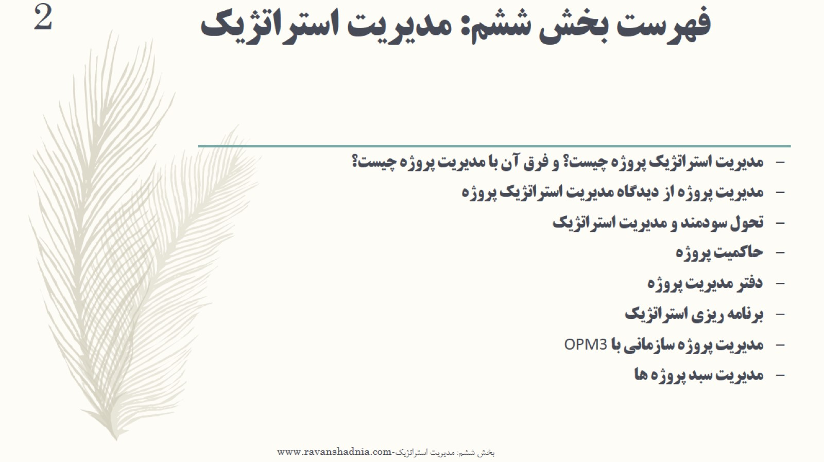
فهرست بخش ششم: مدیریت استراتژیک

Slide 3
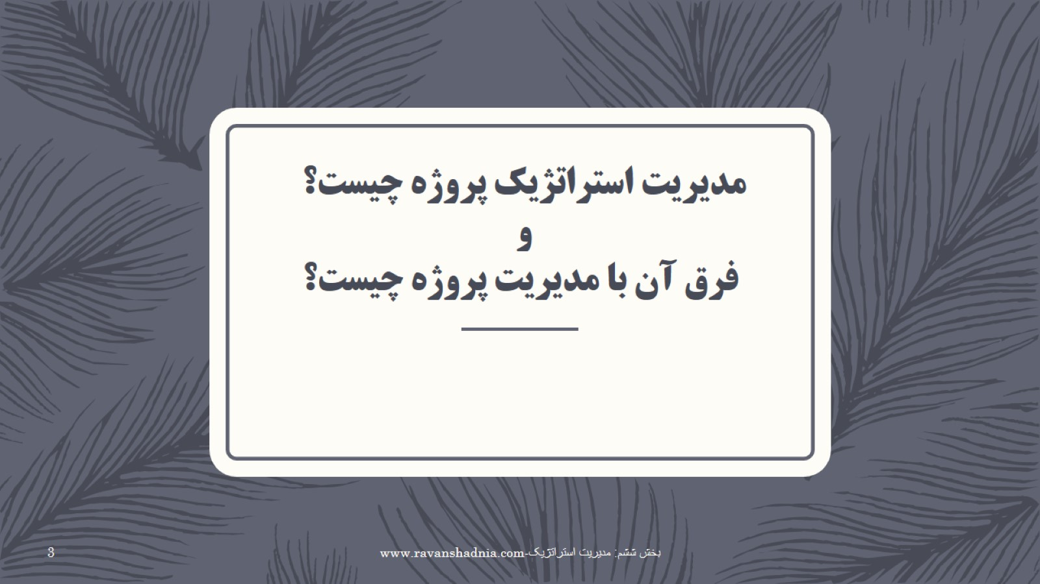
مدیریت استراتژیک پروژه چیست؟ و فرق آن با مدیریت پروژه چیست؟

Slide 4
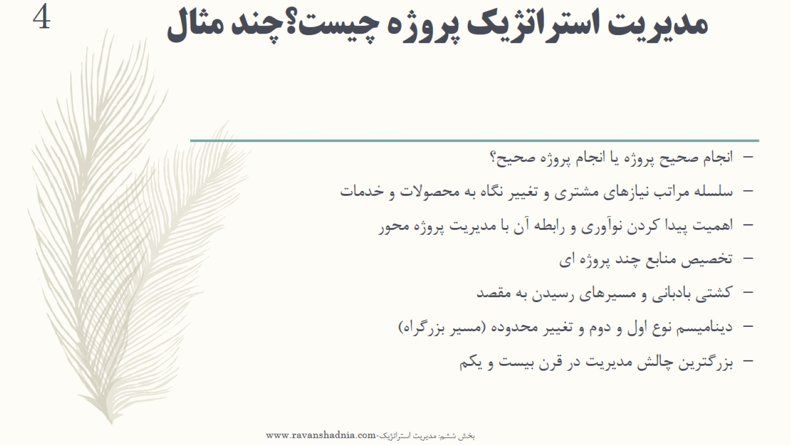
مدیریت استراتژیک پروژه چیست؟چند مثال

Slide 5
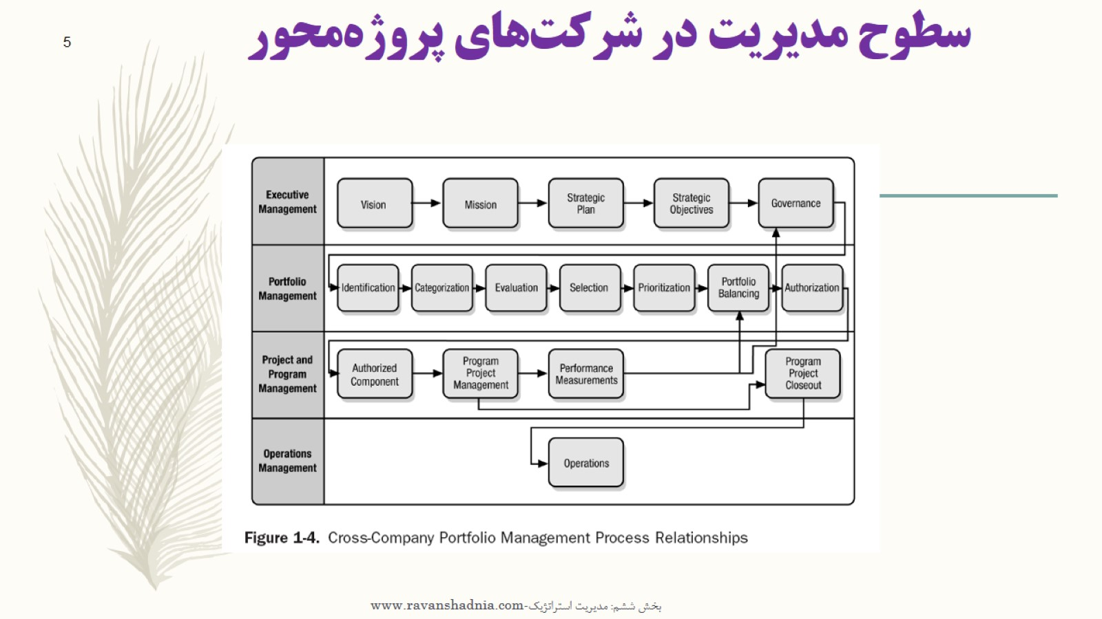
سطوح مديريت در شركت‌هاي پروژه‌محور

Slide 6
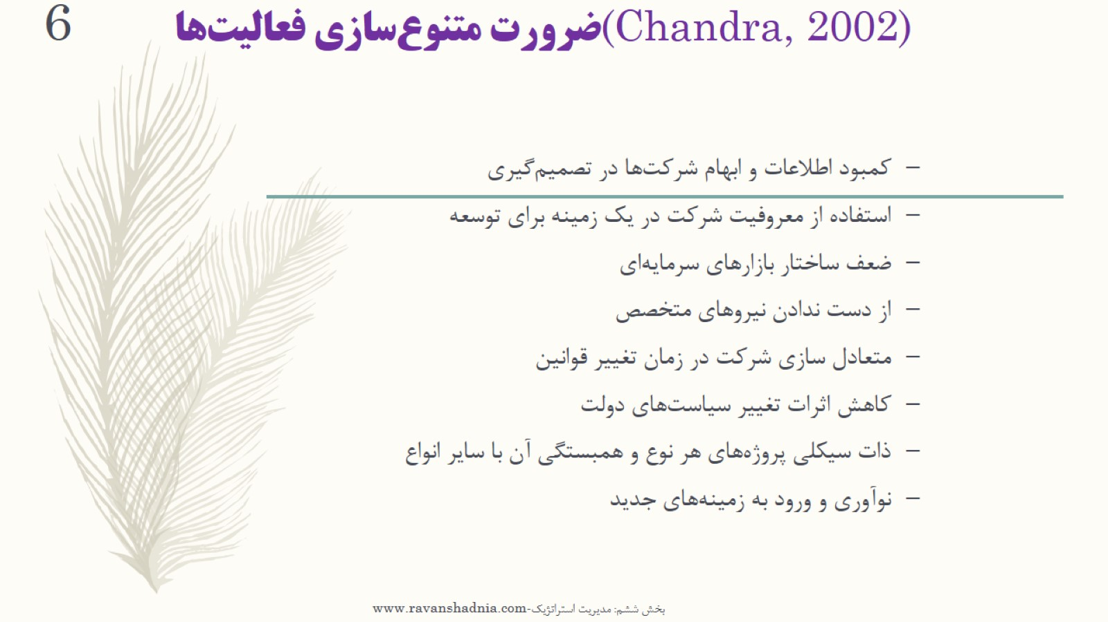
ضرورت متنوع‌سازي فعاليت‌ها(Chandra, 2002)

Slide 7
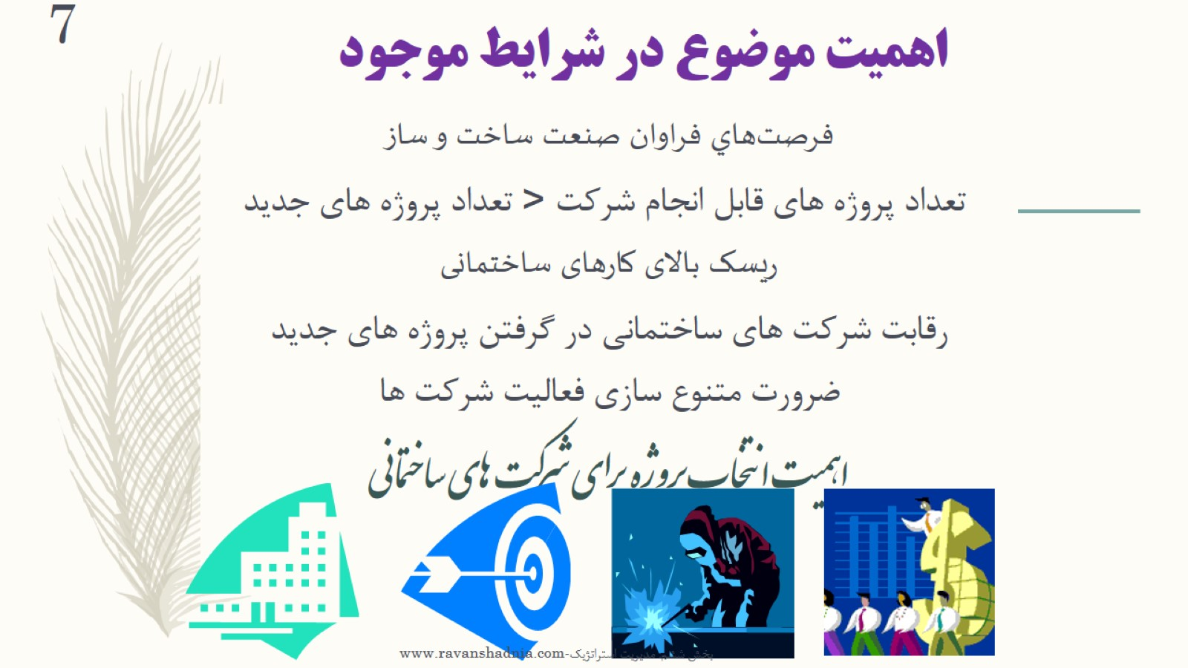
اهمیت موضوع در شرایط موجود

Slide 8
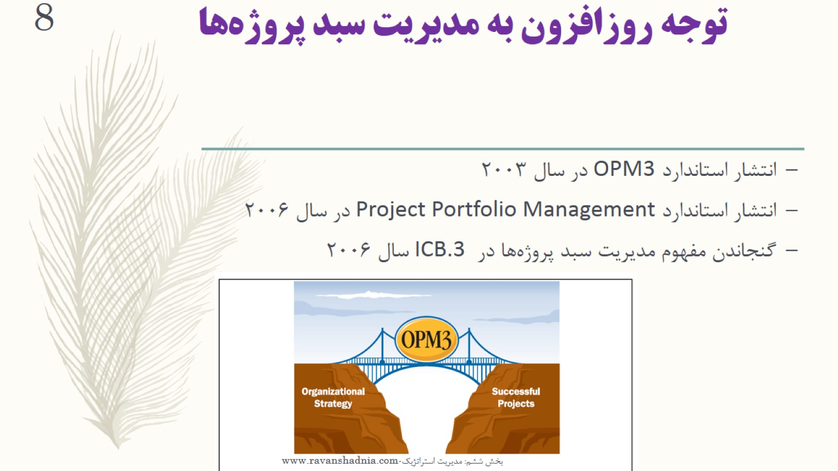
توجه روزافزون به مديريت سبد پروژه‌ها

Slide 9
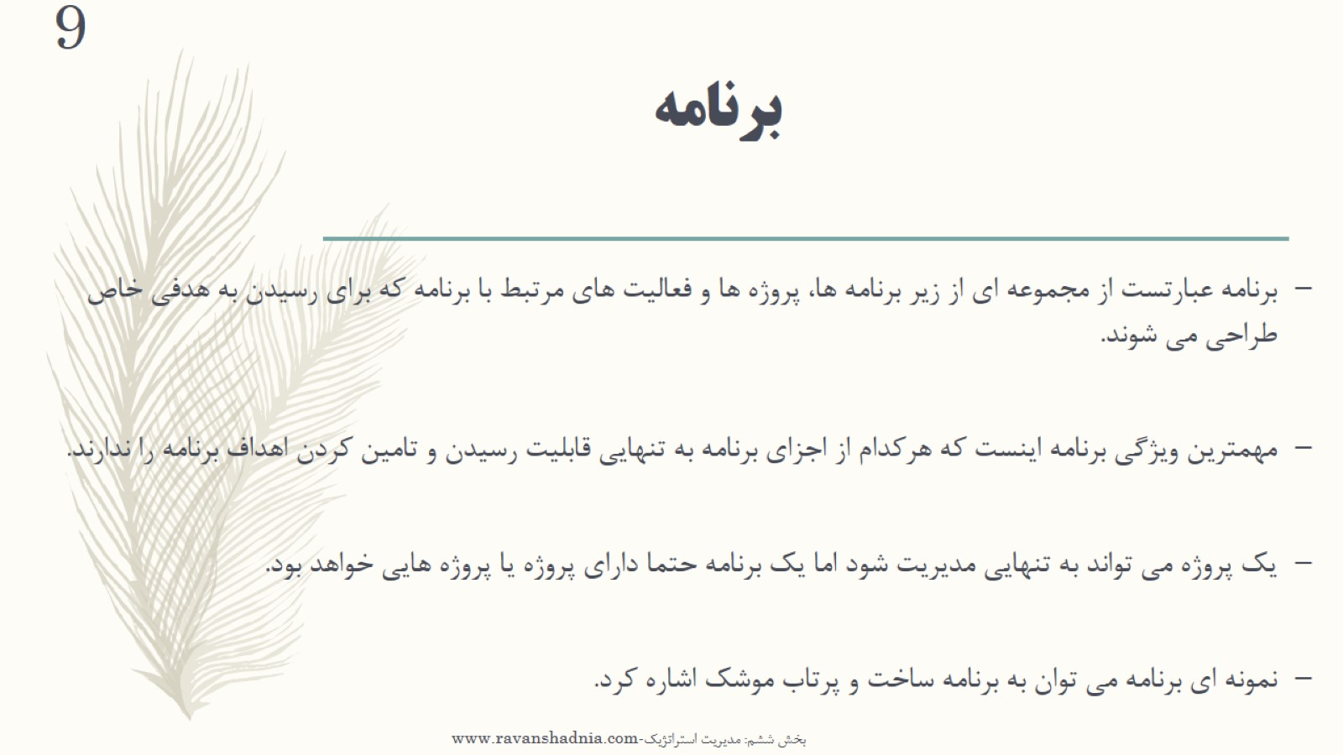
برنامه

Slide 10
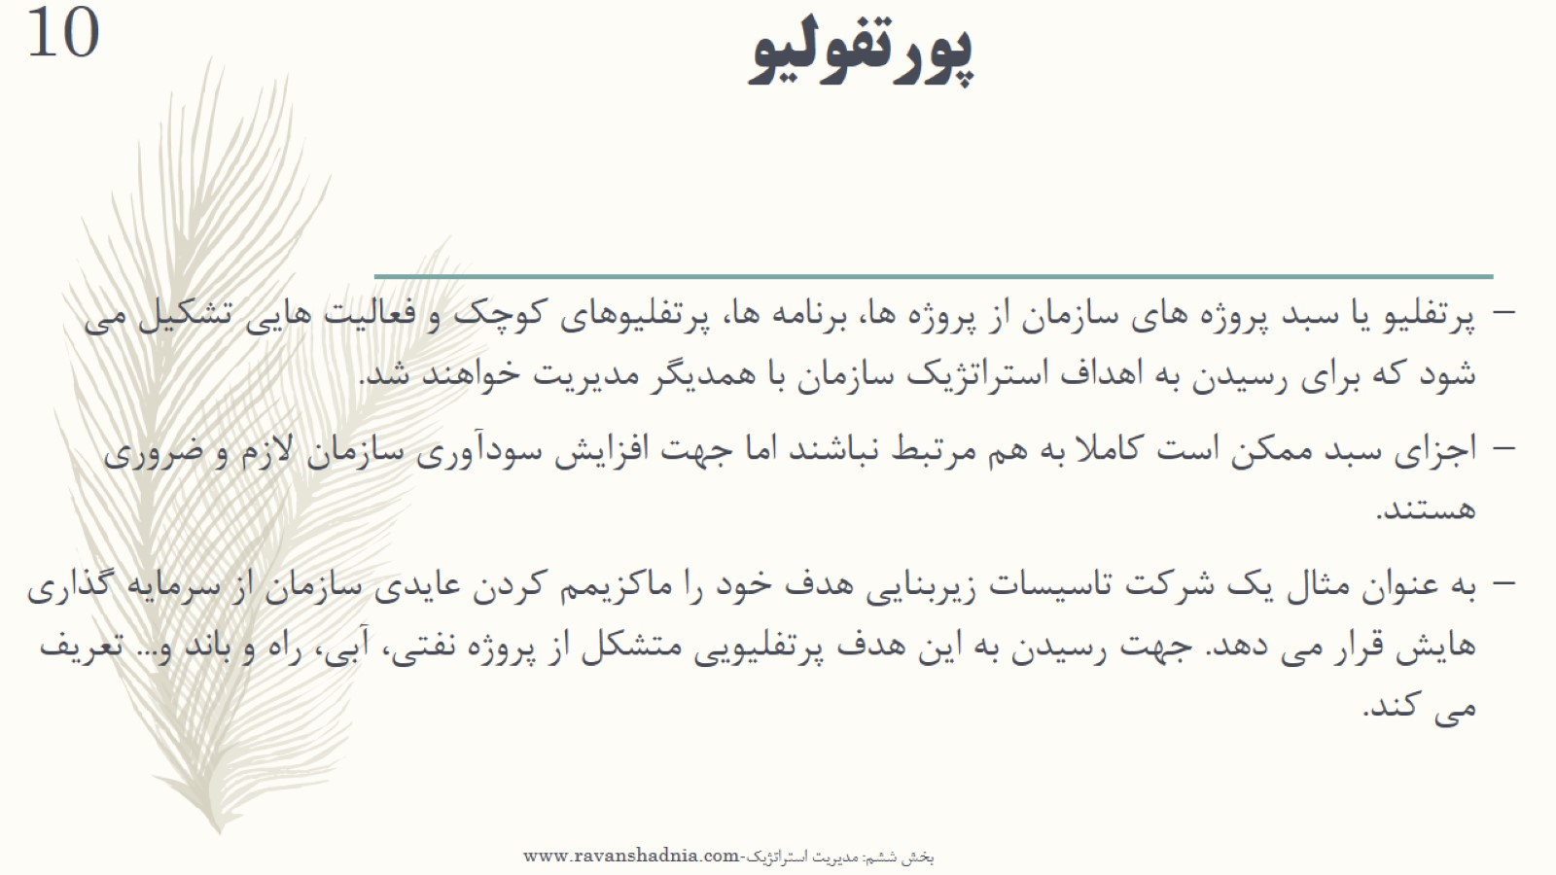
پورتفولیو

Slide 11
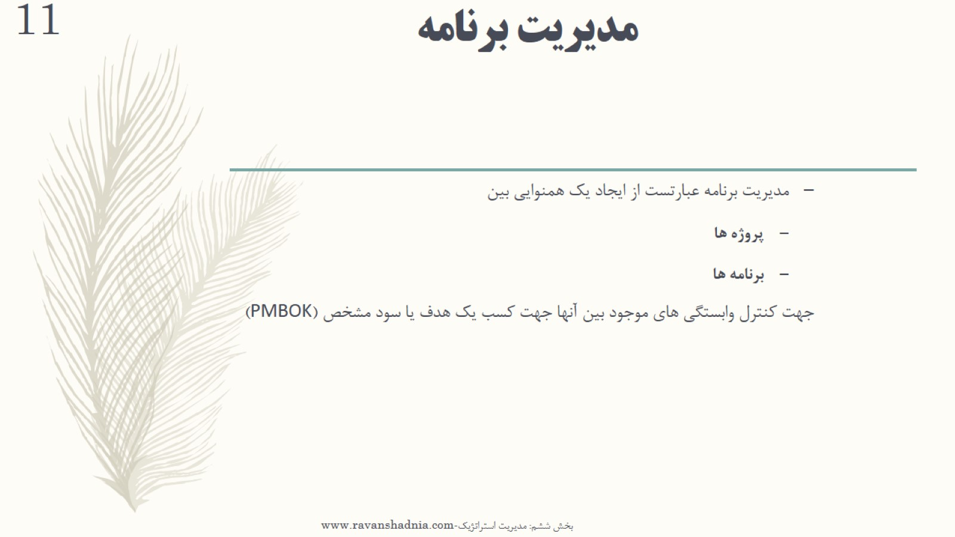
مدیریت برنامه

Slide 12
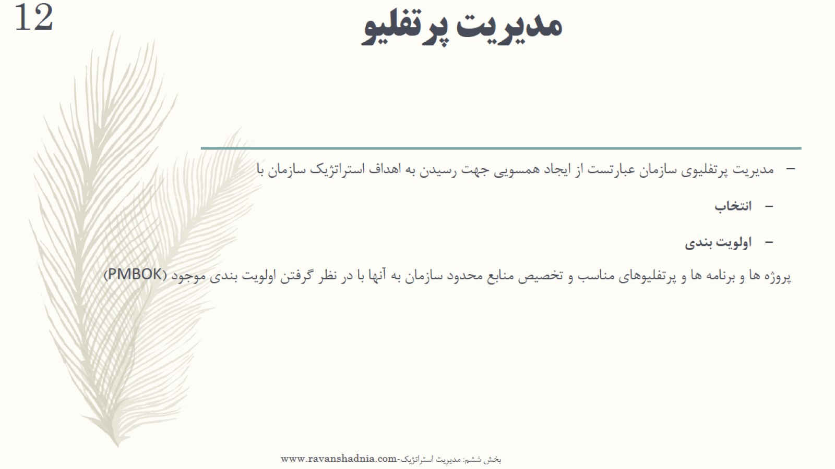
مدیریت پرتفلیو

Slide 13
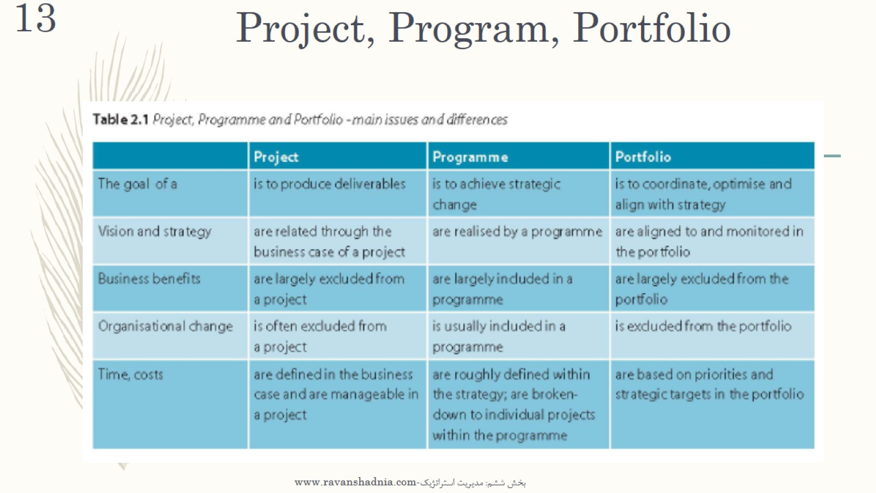
Project, Program, Portfolio

Slide 14
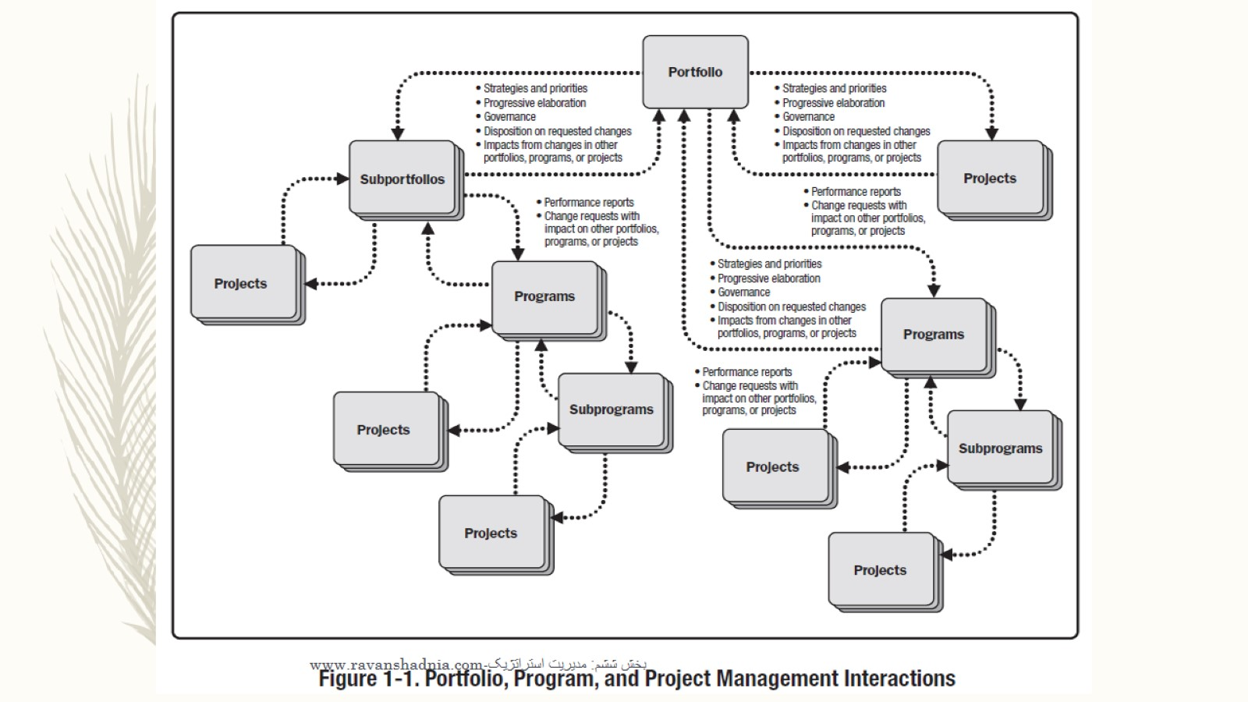

Slide 15
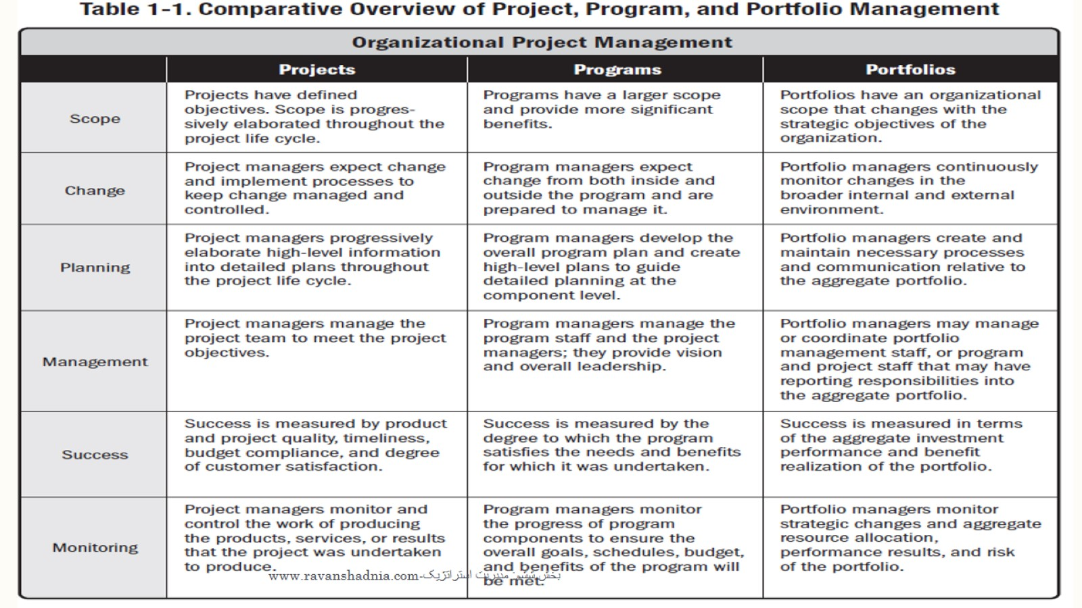

Slide 16
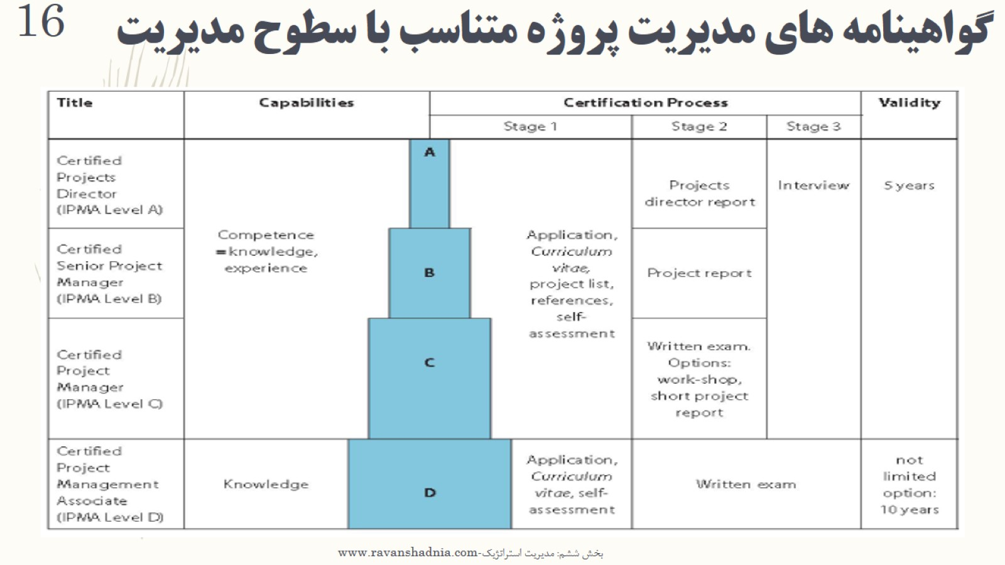
گواهینامه های مدیریت پروژه متناسب با سطوح مدیریت

Slide 17
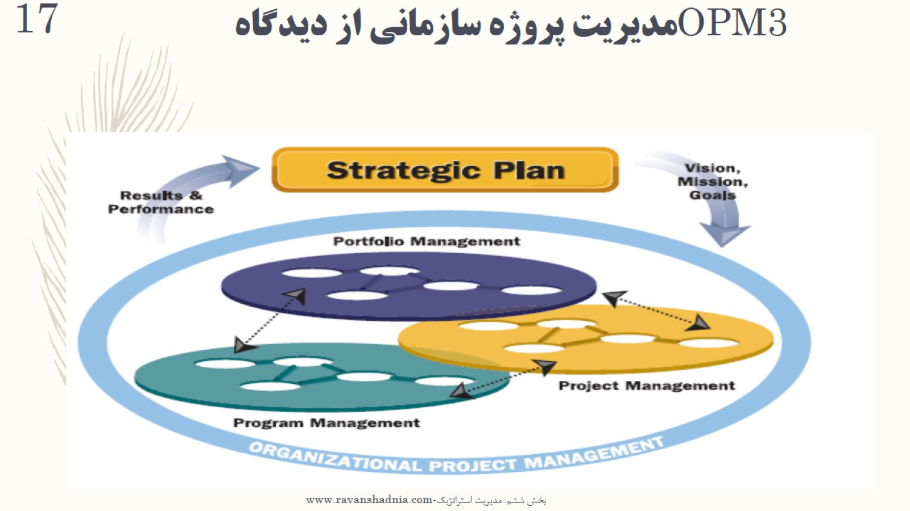
مدیریت پروژه سازمانی از دیدگاه OPM3

Slide 18

مدیریت پروژه از دیدگاه مدیریت استراتژیک پروژه

Slide 19
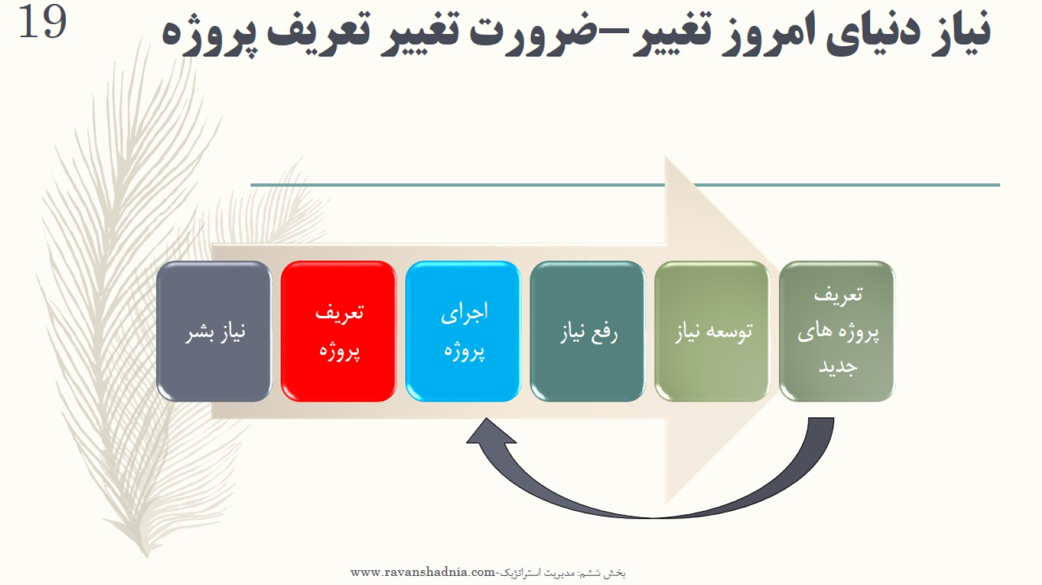
نیاز دنیای امروز تغییر-ضرورت تغییر تعریف پروژه

Slide 20
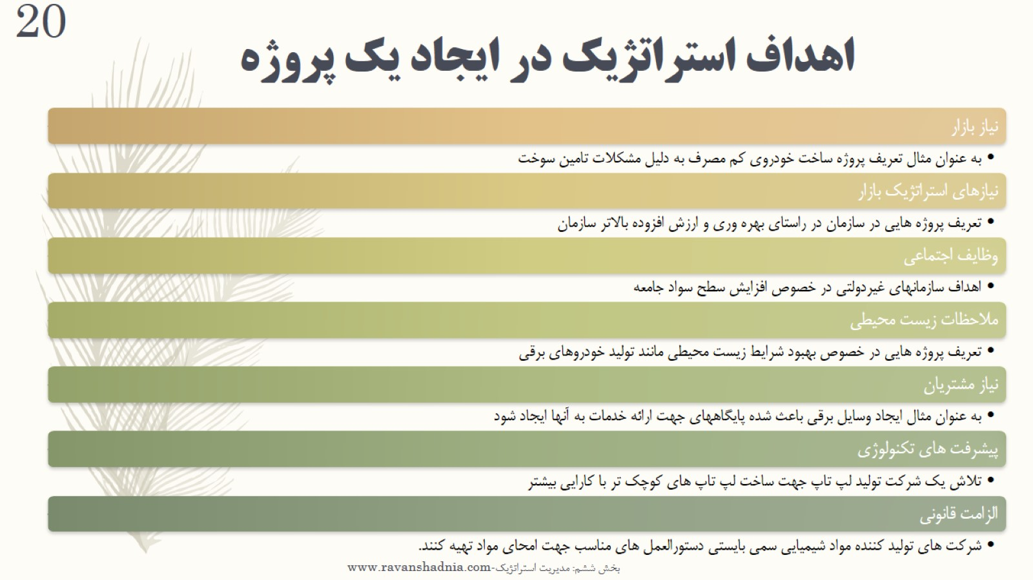
اهداف استراتژیک در ایجاد یک پروژه

Slide 21
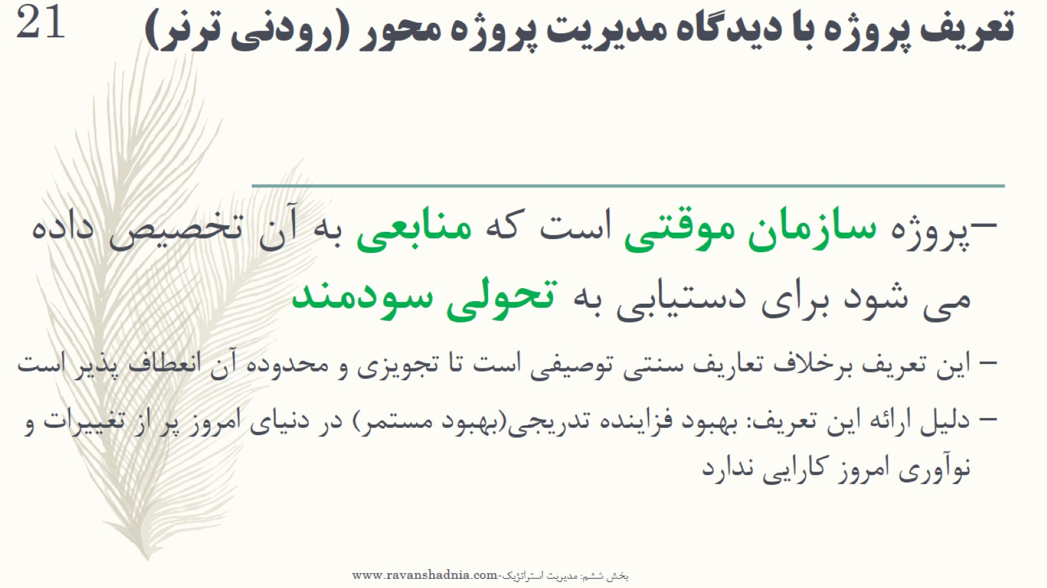
تعریف پروژه با دیدگاه مدیریت پروژه محور (رودنی ترنر)

Slide 22
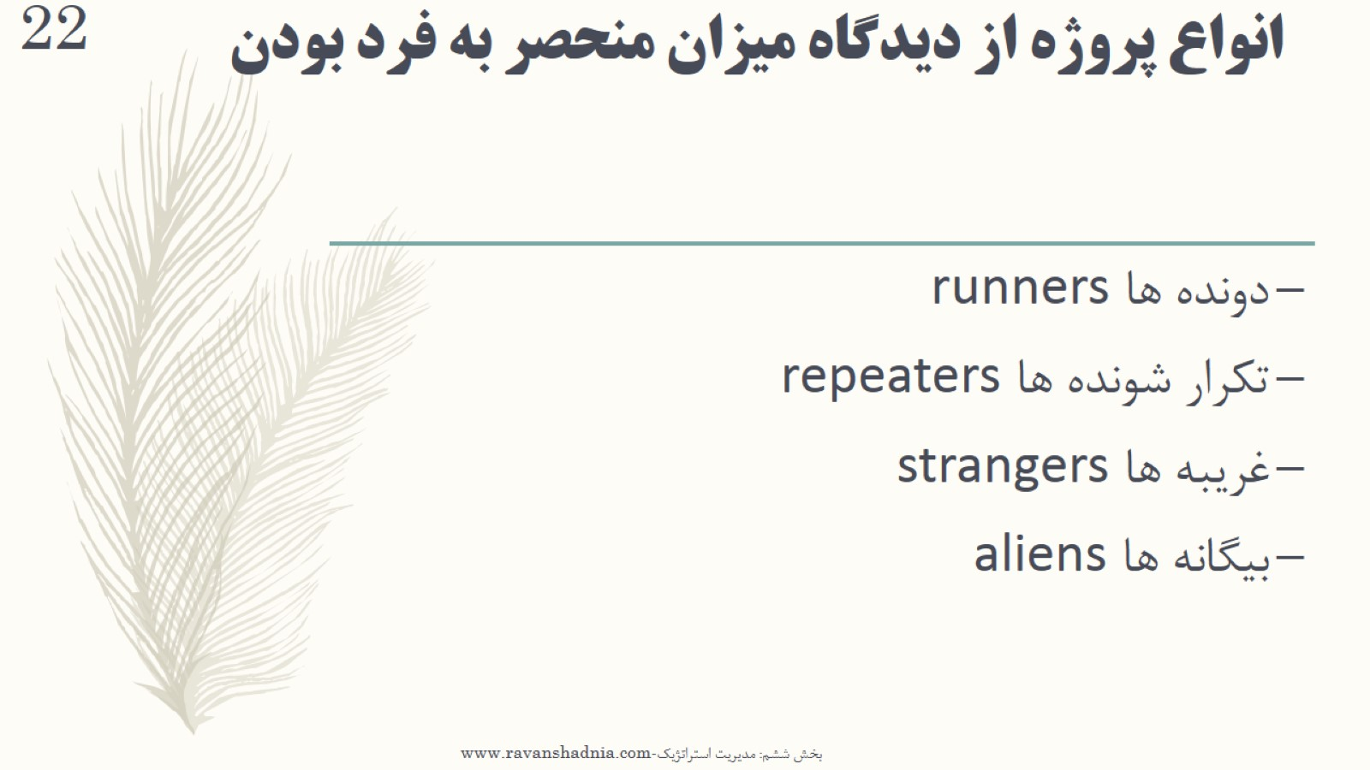
انواع پروژه از دیدگاه میزان منحصر به فرد بودن

Slide 23
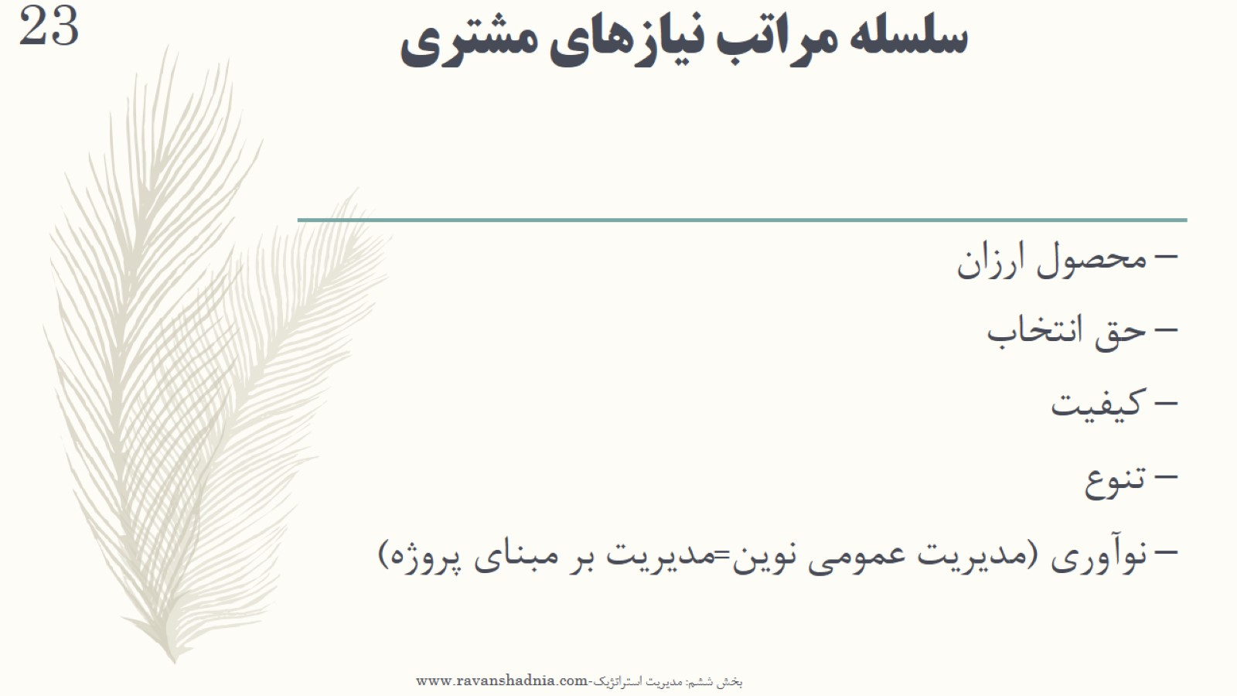
سلسله مراتب نیازهای مشتری

Slide 24
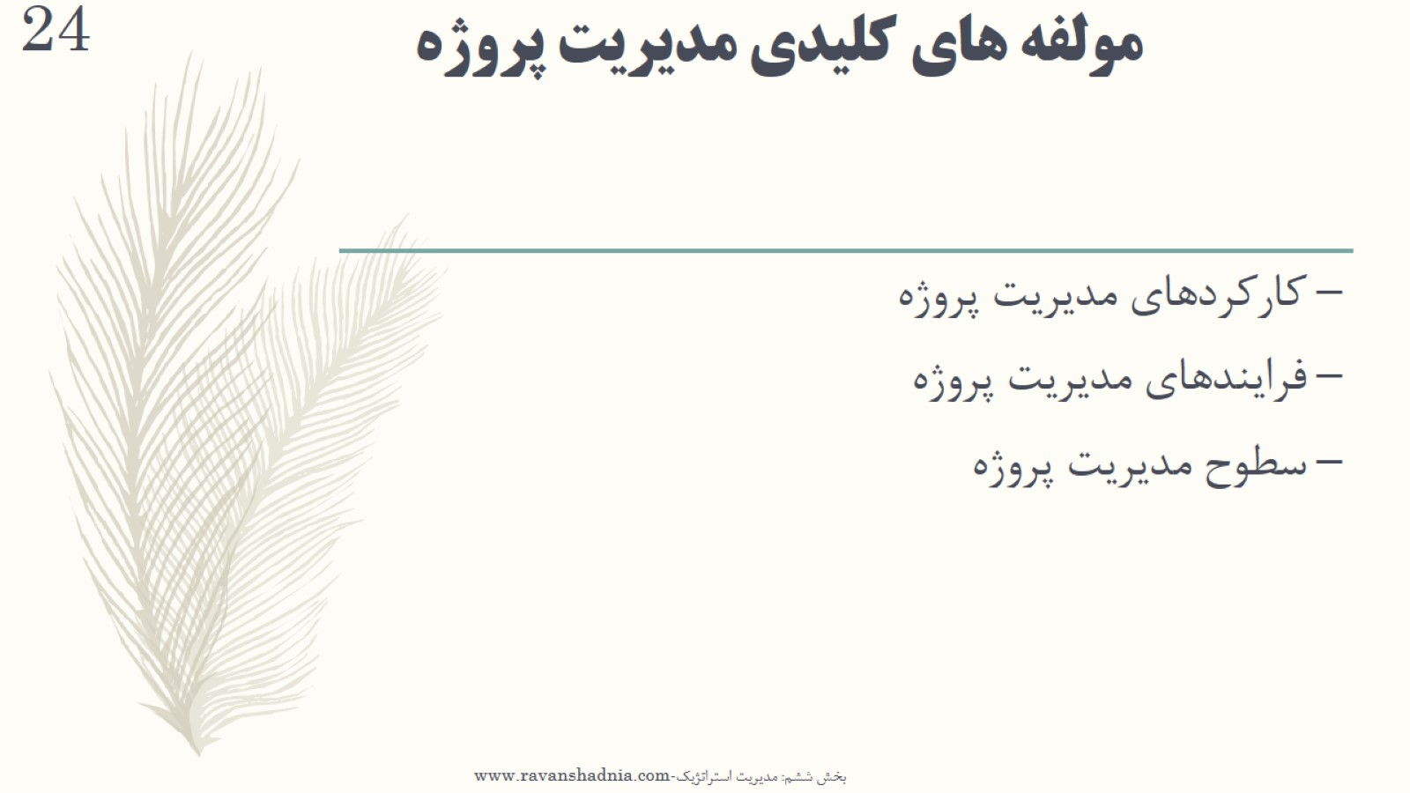
مولفه های کلیدی مدیریت پروژه

Slide 25
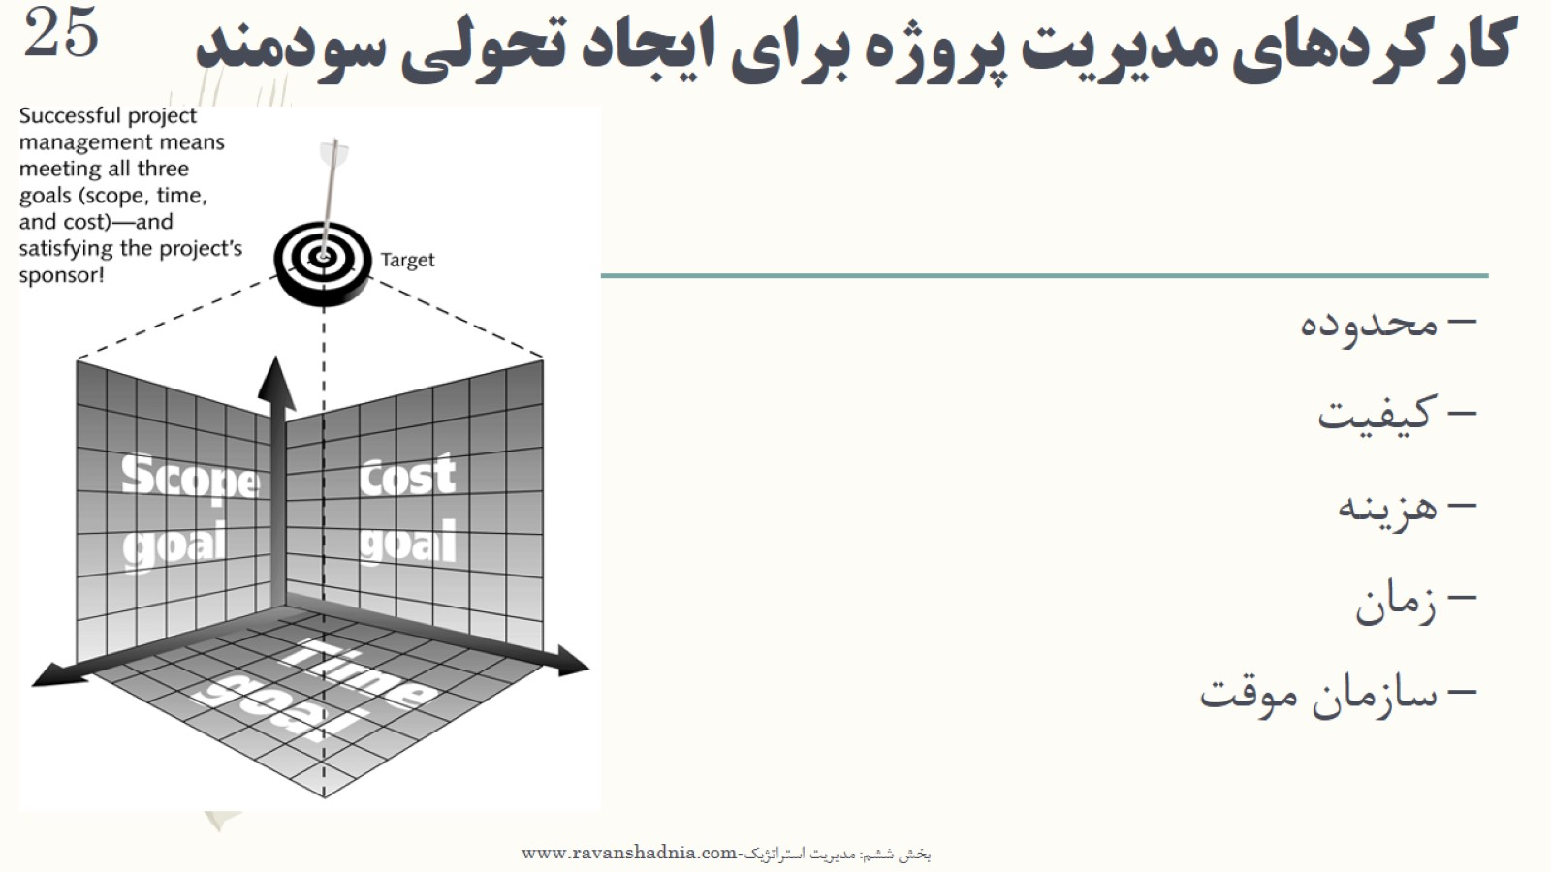
کارکردهای مدیریت پروژه برای ایجاد تحولی سودمند

Slide 26

فرایندهای مدیریت پروژه

Slide 27
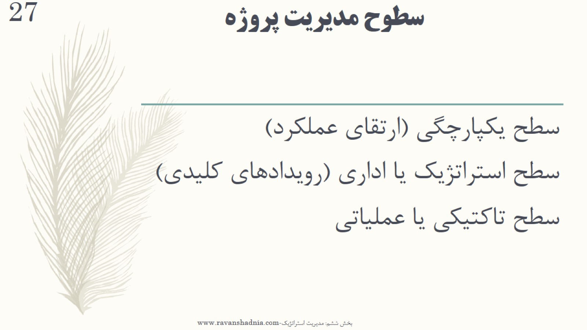
سطوح مدیریت پروژه

Slide 28

تحول سودمند و مدیریت استراتژیک

Slide 29
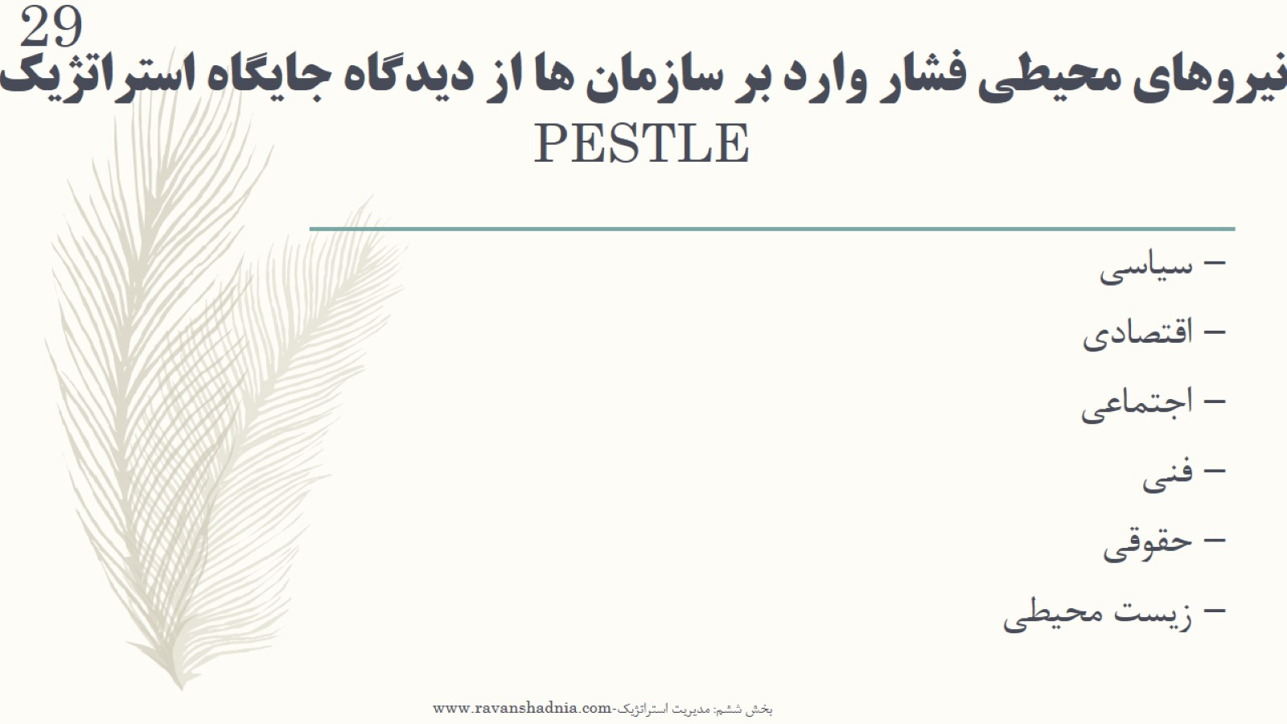
نیروهای محیطی فشار وارد بر سازمان ها از دیدگاه جایگاه استراتژیک PESTLE

Slide 30
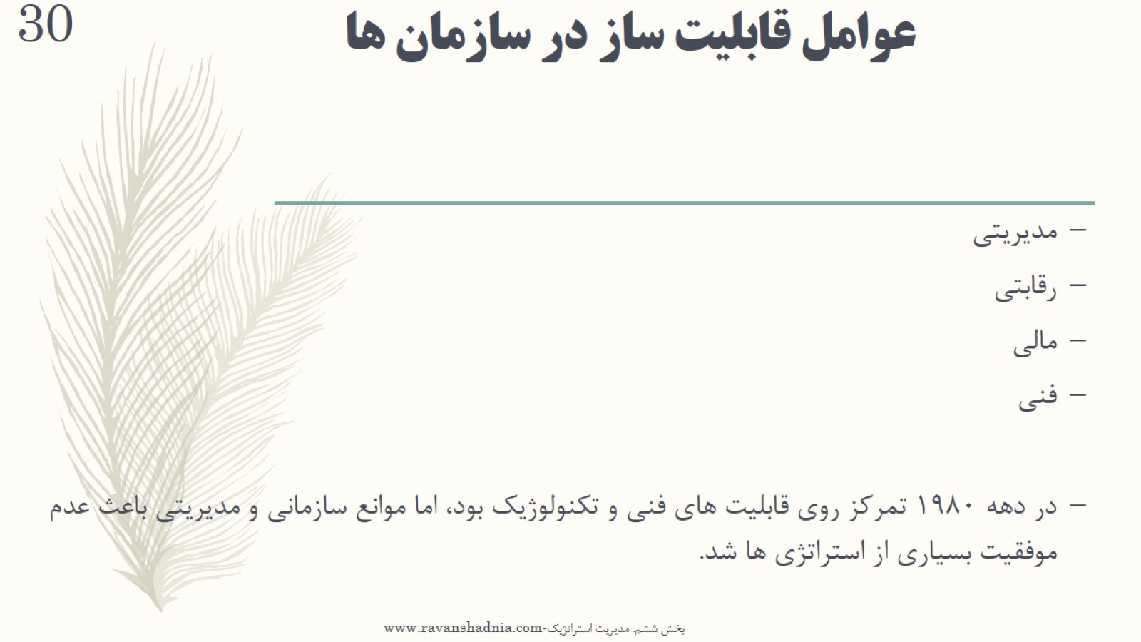
عوامل قابلیت ساز در سازمان ها

Slide 31

نقشه منافع

Slide 32
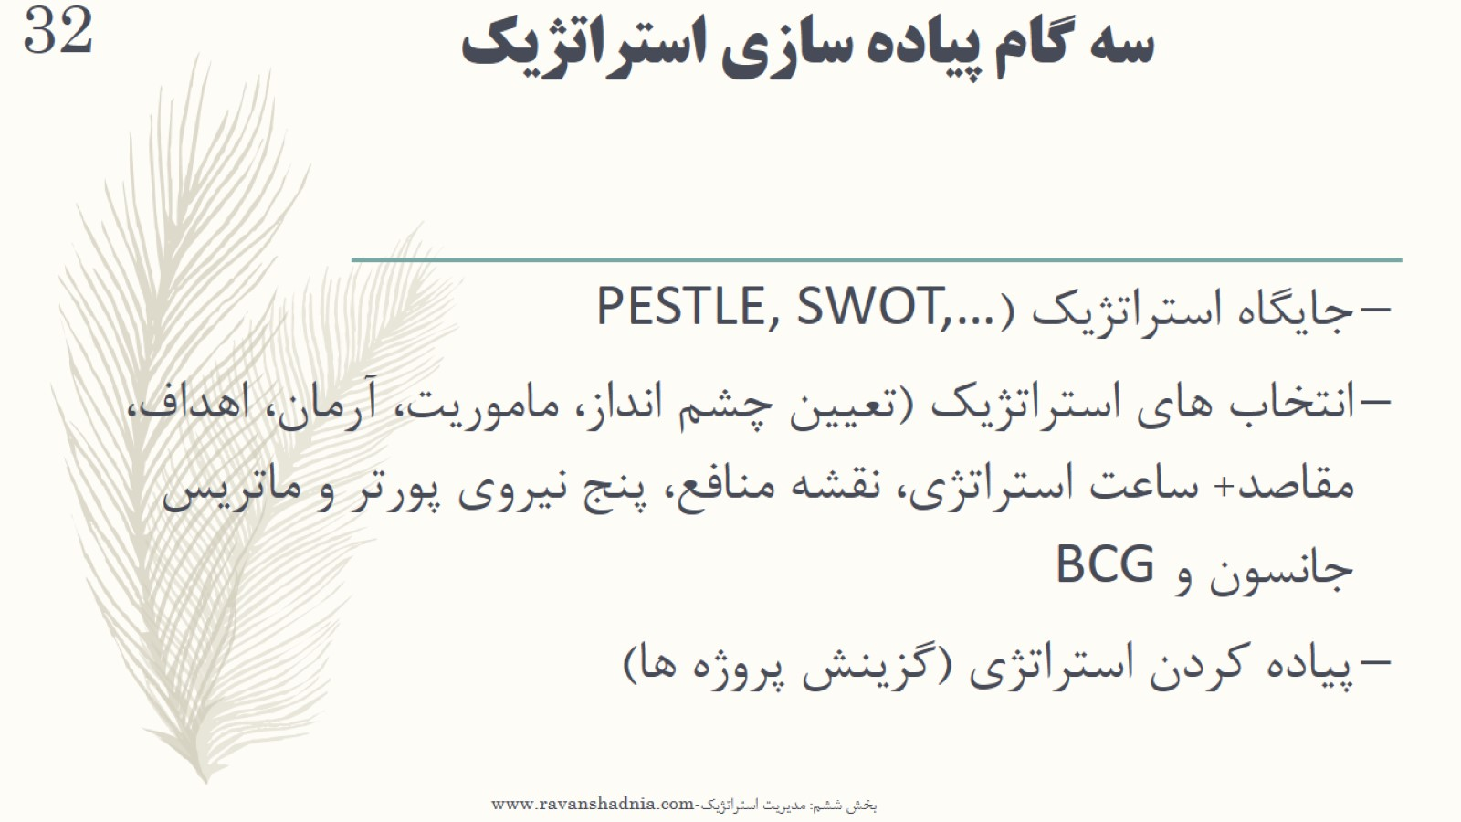
سه گام پیاده سازی استراتژیک

Slide 33

7 نیرو

Slide 34
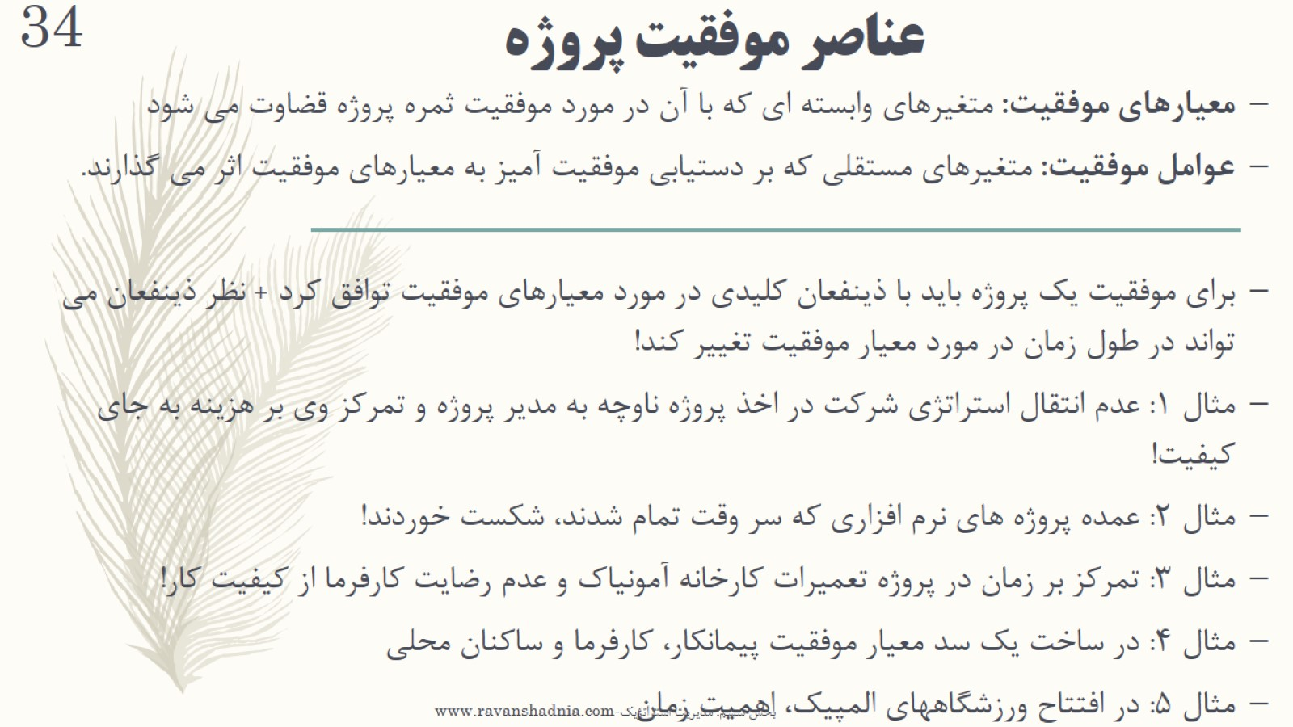
عناصر موفقیت پروژه

Slide 35
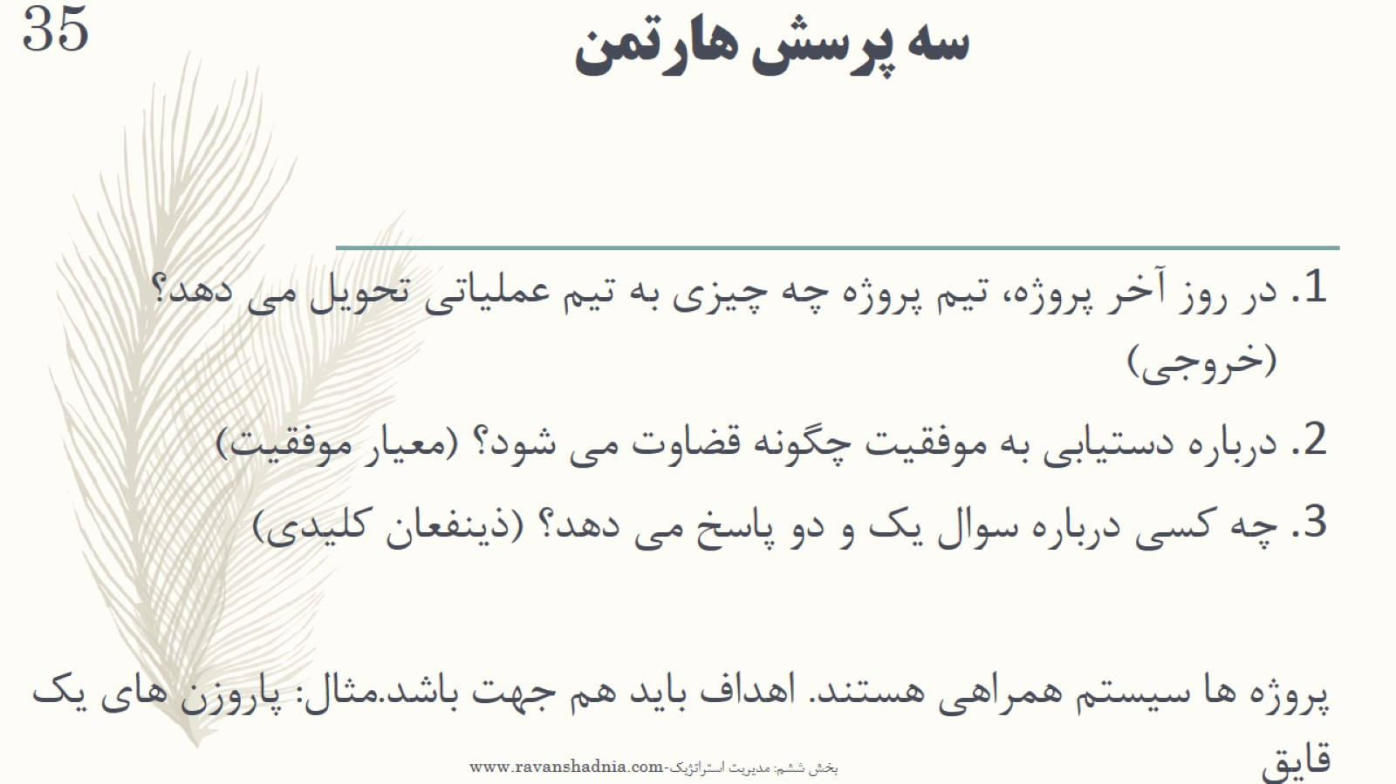
سه پرسش هارتمن

Slide 36

دو نوع موفقیت

Slide 37
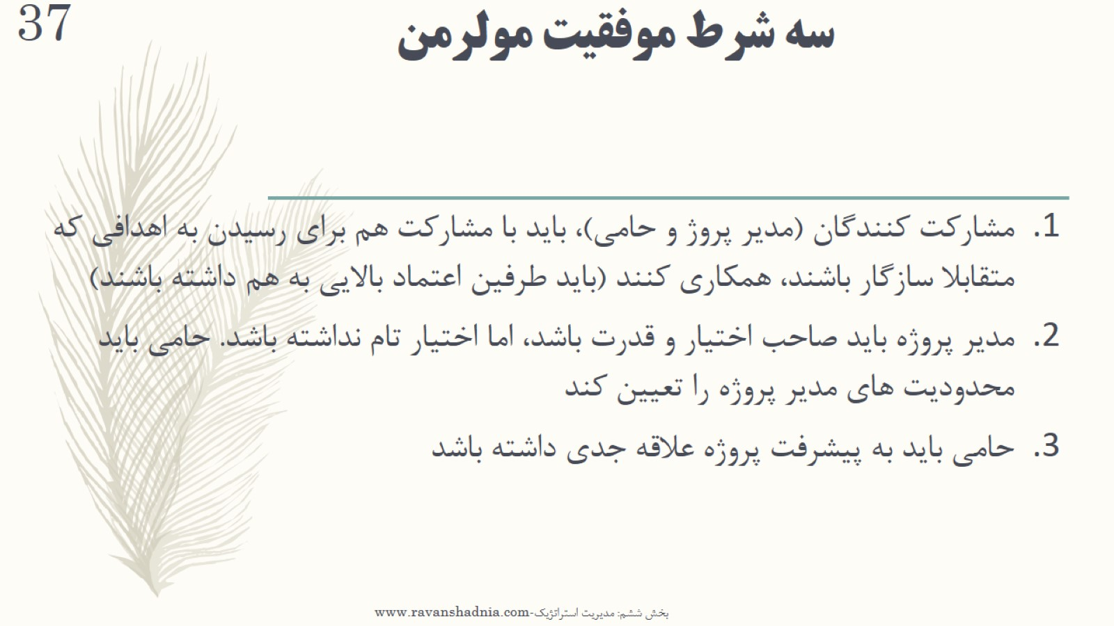
سه شرط موفقیت مولرمن

Slide 38
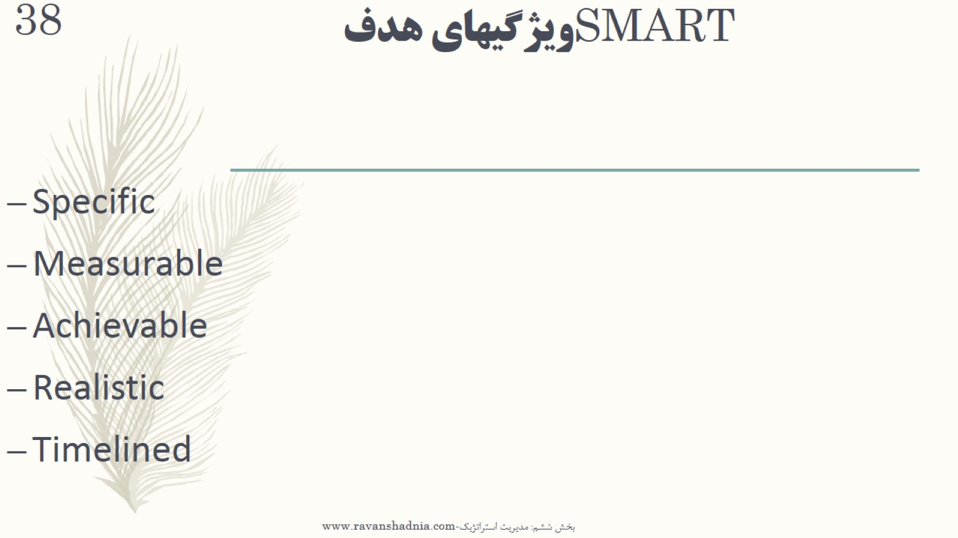
ویژگیهای هدف SMART

Slide 39

حاکمیت پروژه

Slide 40
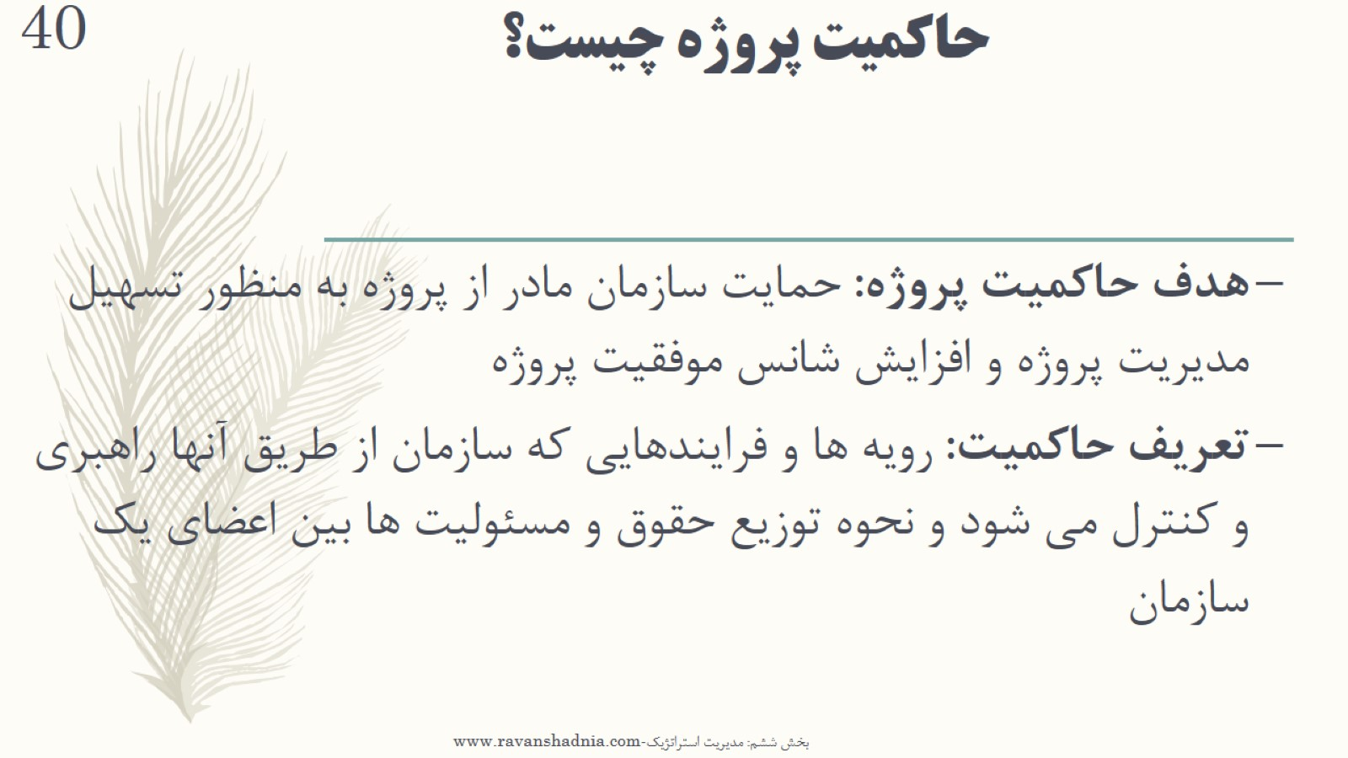
حاکمیت پروژه چیست؟

Slide 41
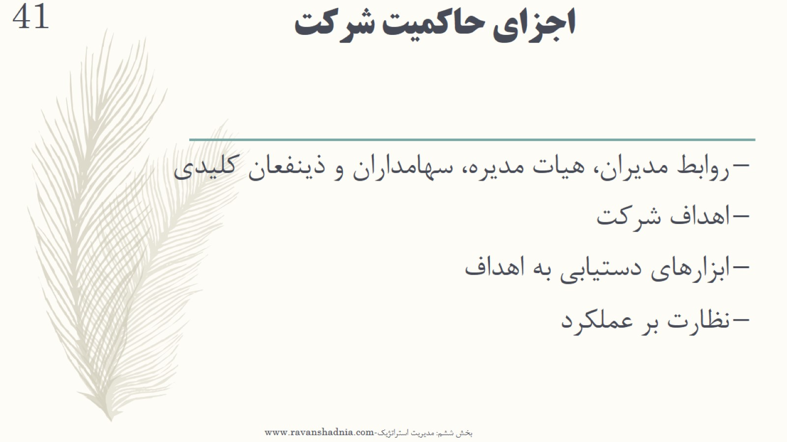
اجزای حاکمیت شرکت

Slide 42
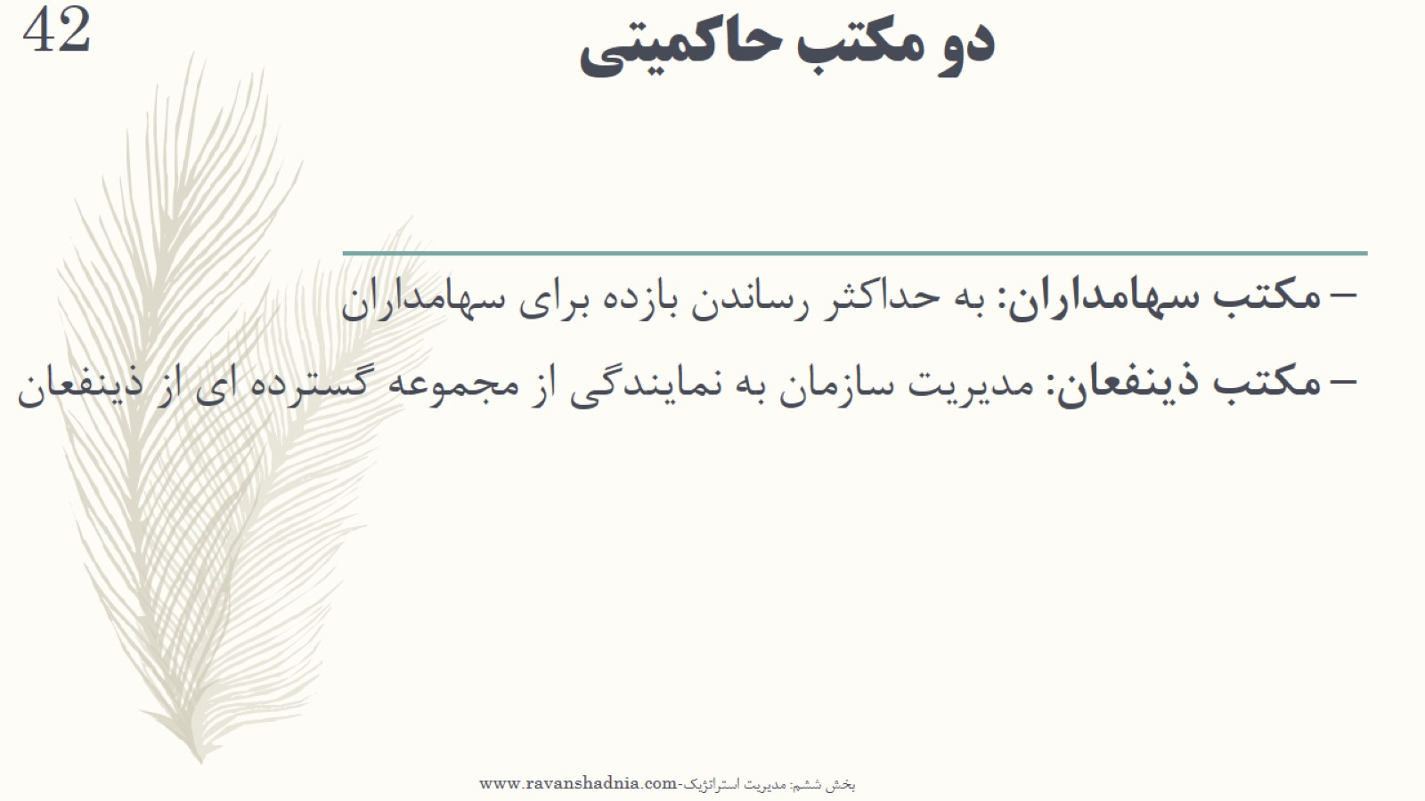
دو مکتب حاکمیتی

Slide 43
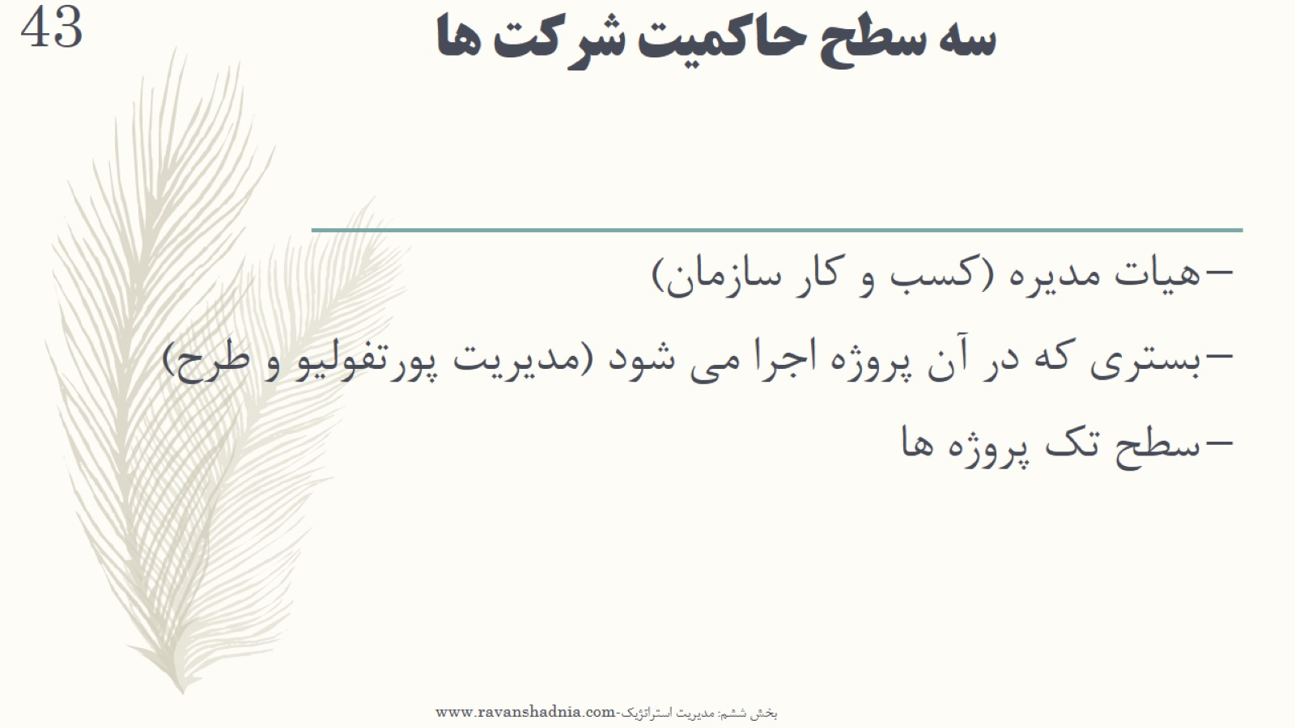
سه سطح حاکمیت شرکت ها

Slide 44
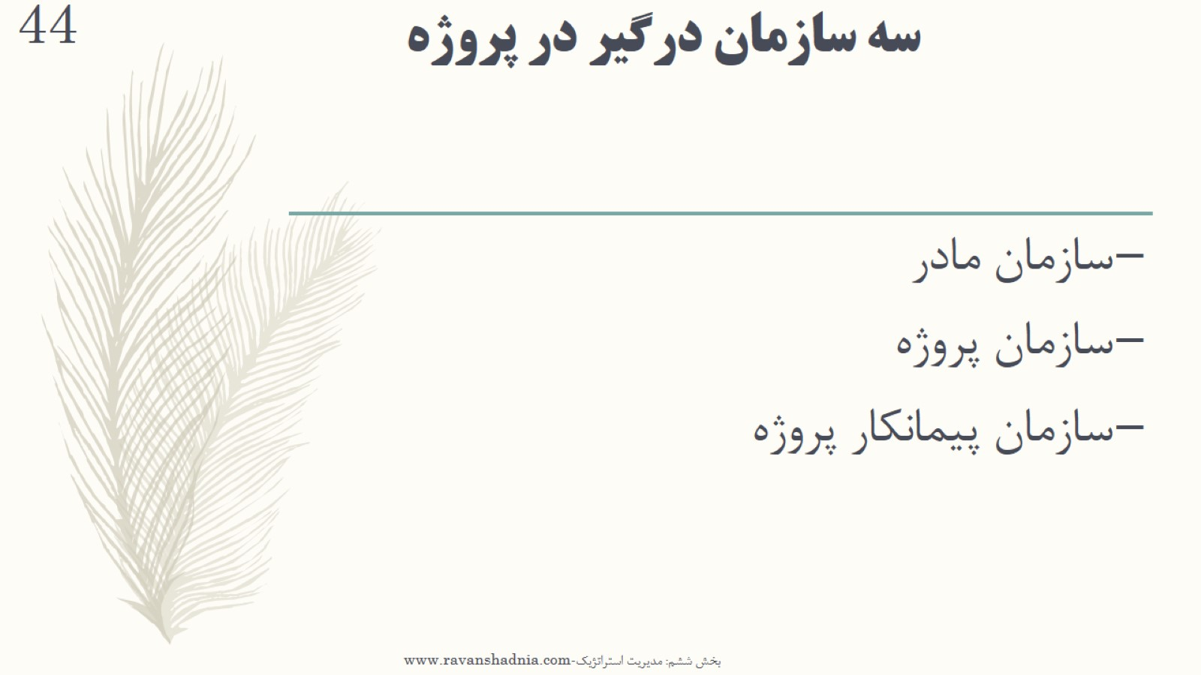
سه سازمان درگیر در پروژه

Slide 45
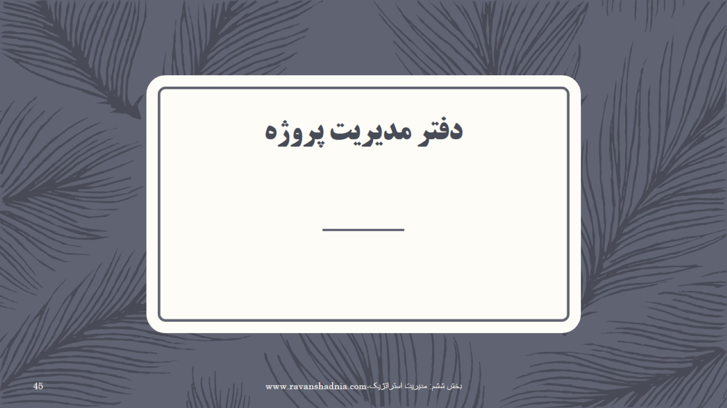
دفتر مدیریت پروژه

Slide 46
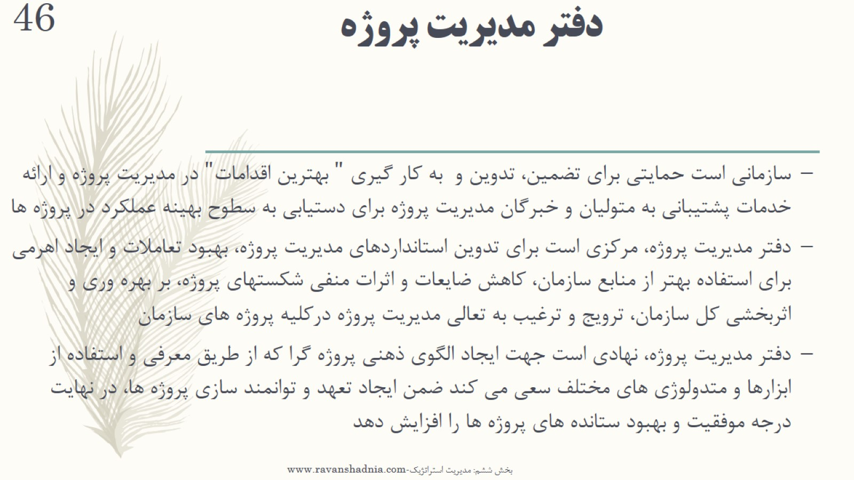
دفتر مدیریت پروژه

Slide 47
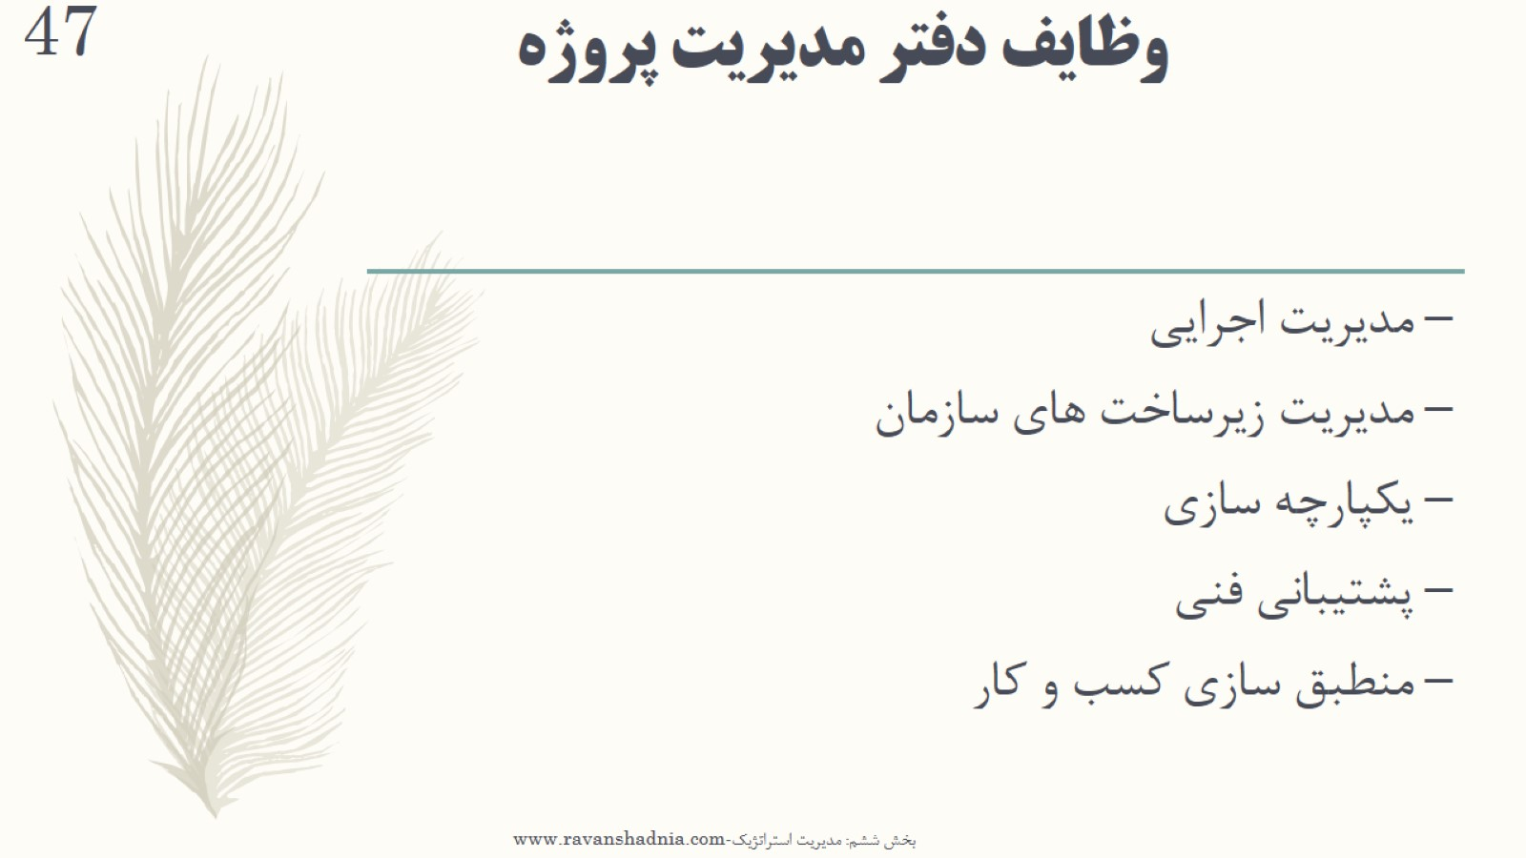
وظایف دفتر مدیریت پروژه

Slide 48
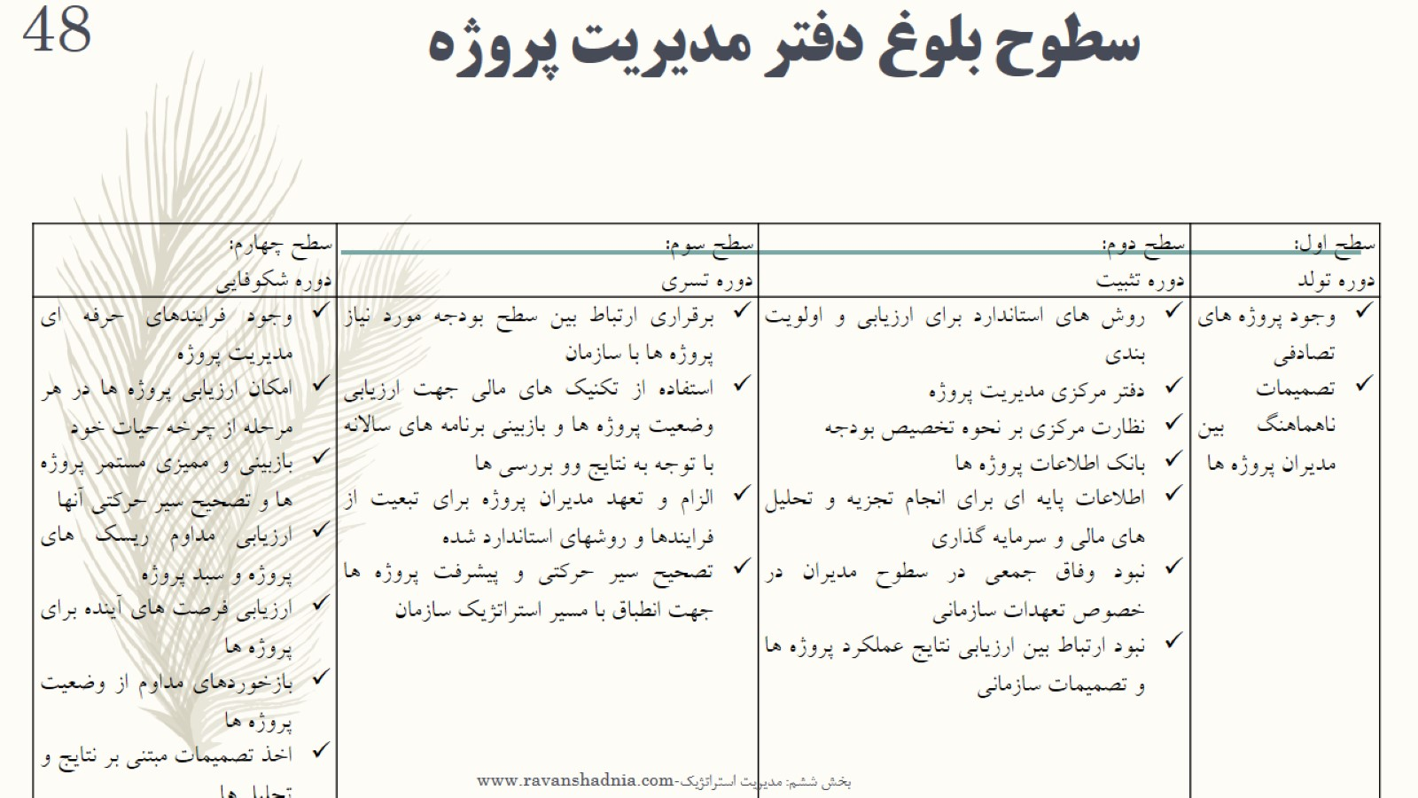
سطوح بلوغ دفتر مدیریت پروژه

Slide 49
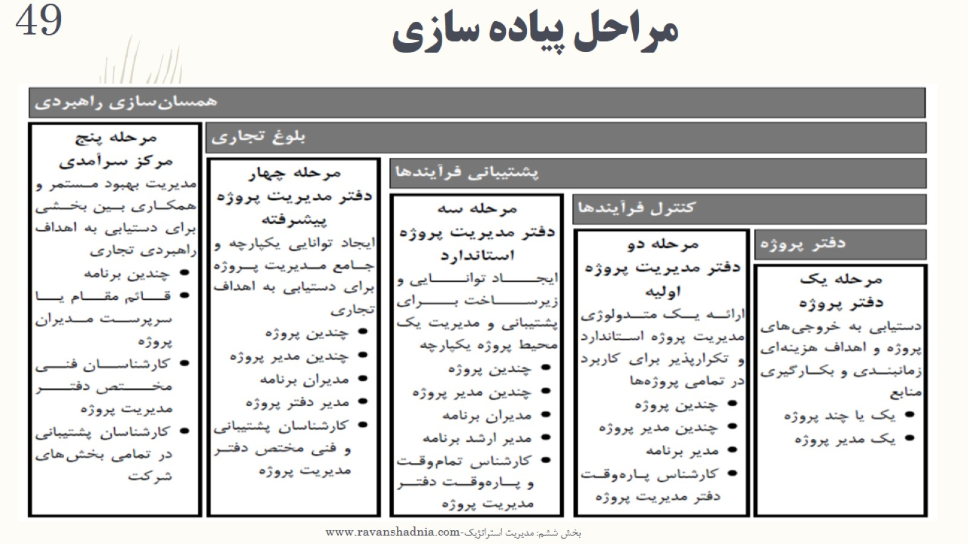
مراحل پیاده سازی

Slide 50

برنامه ریزی استراتژیک

Slide 51
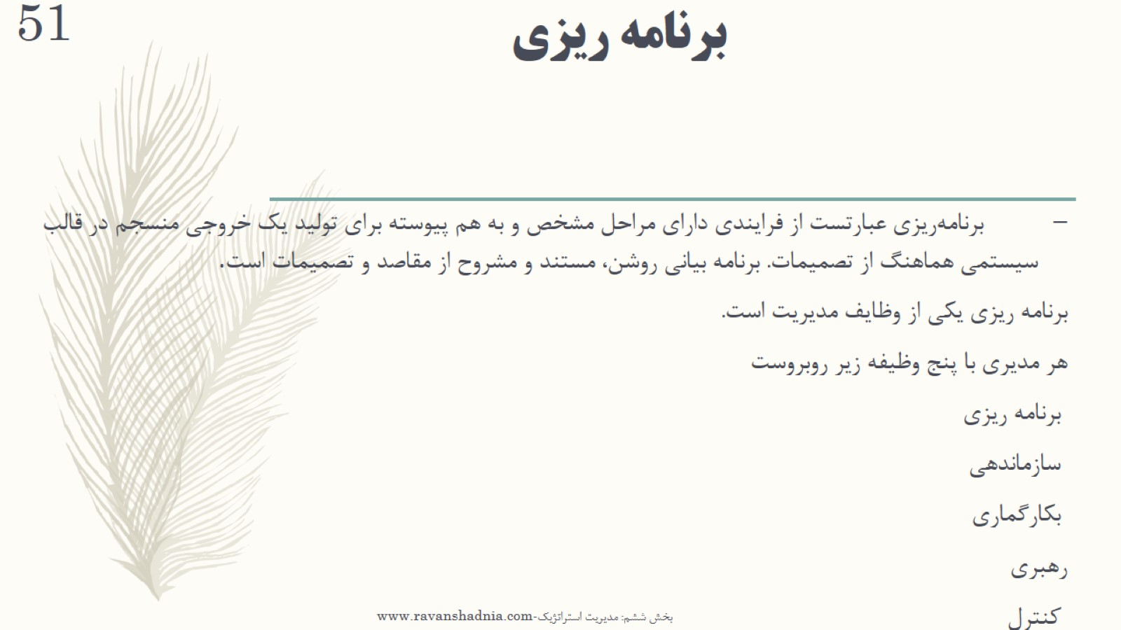
برنامه ریزی

Slide 52
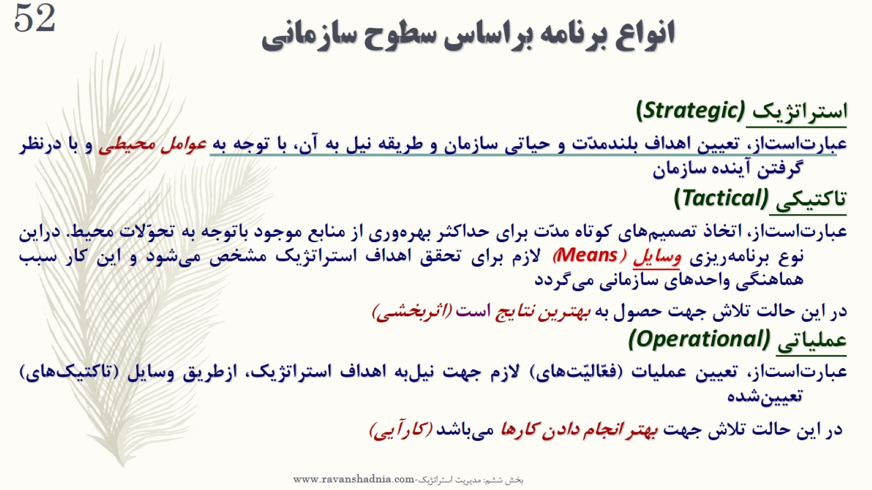
انواع برنامه براساس سطوح سازماني

Slide 53
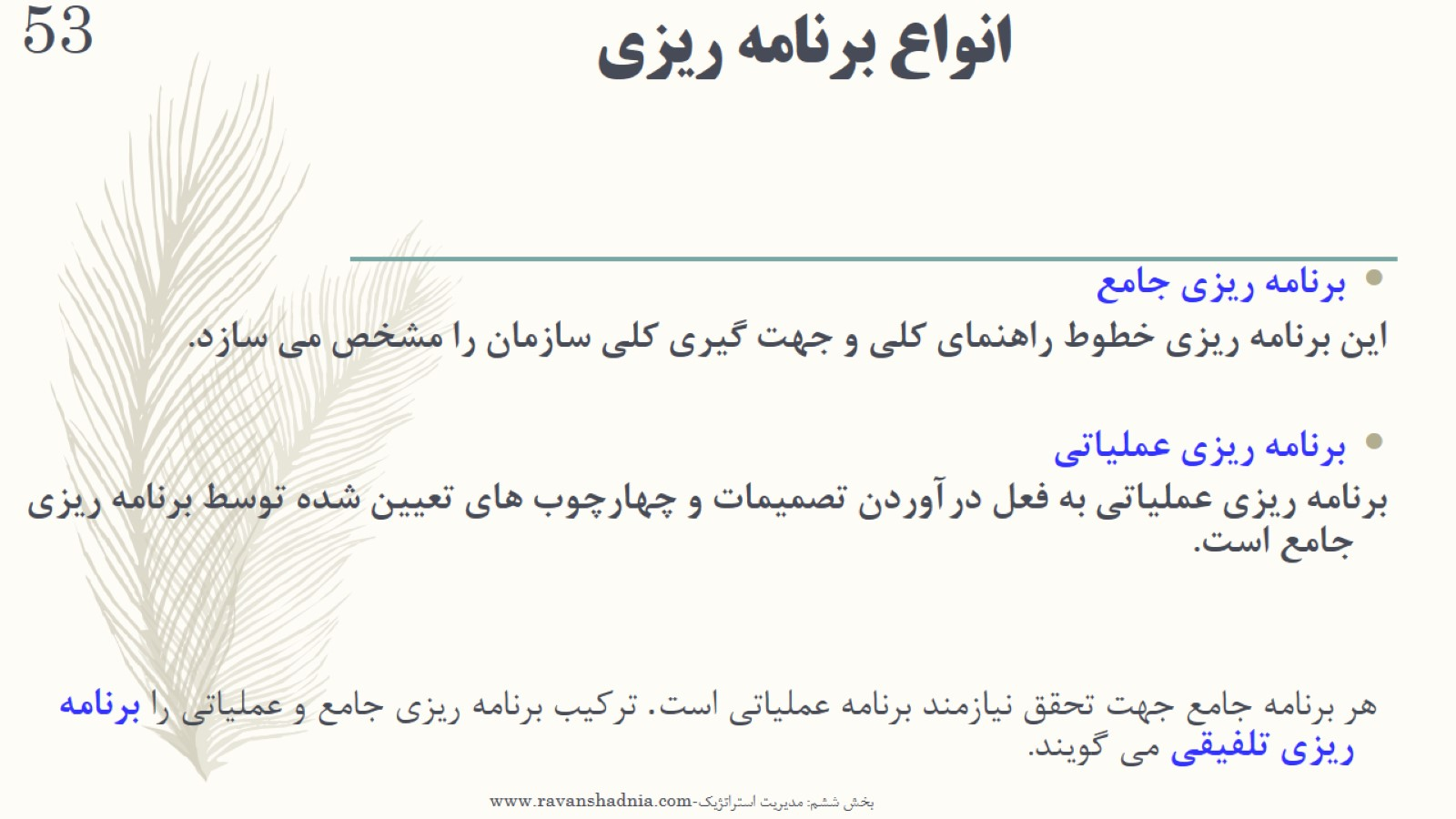
انواع برنامه ريزي

Slide 54
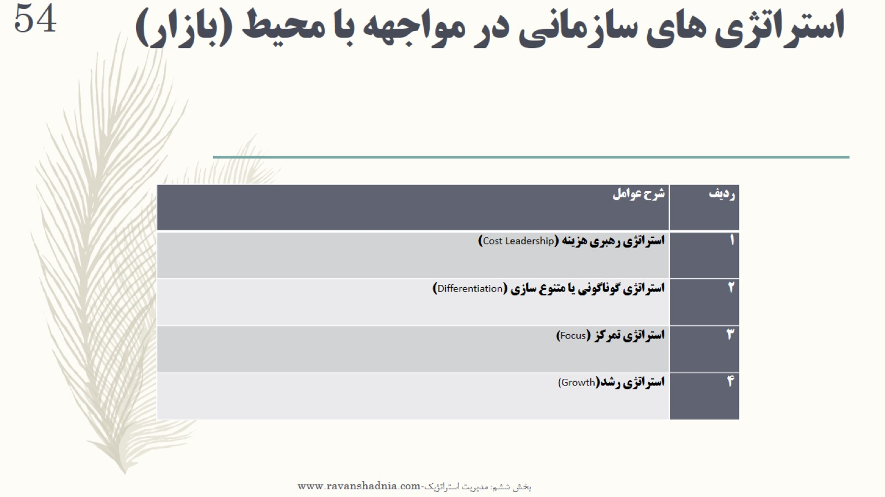
استراتژی های سازمانی در مواجهه با محیط (بازار)

Slide 55


Slide 56
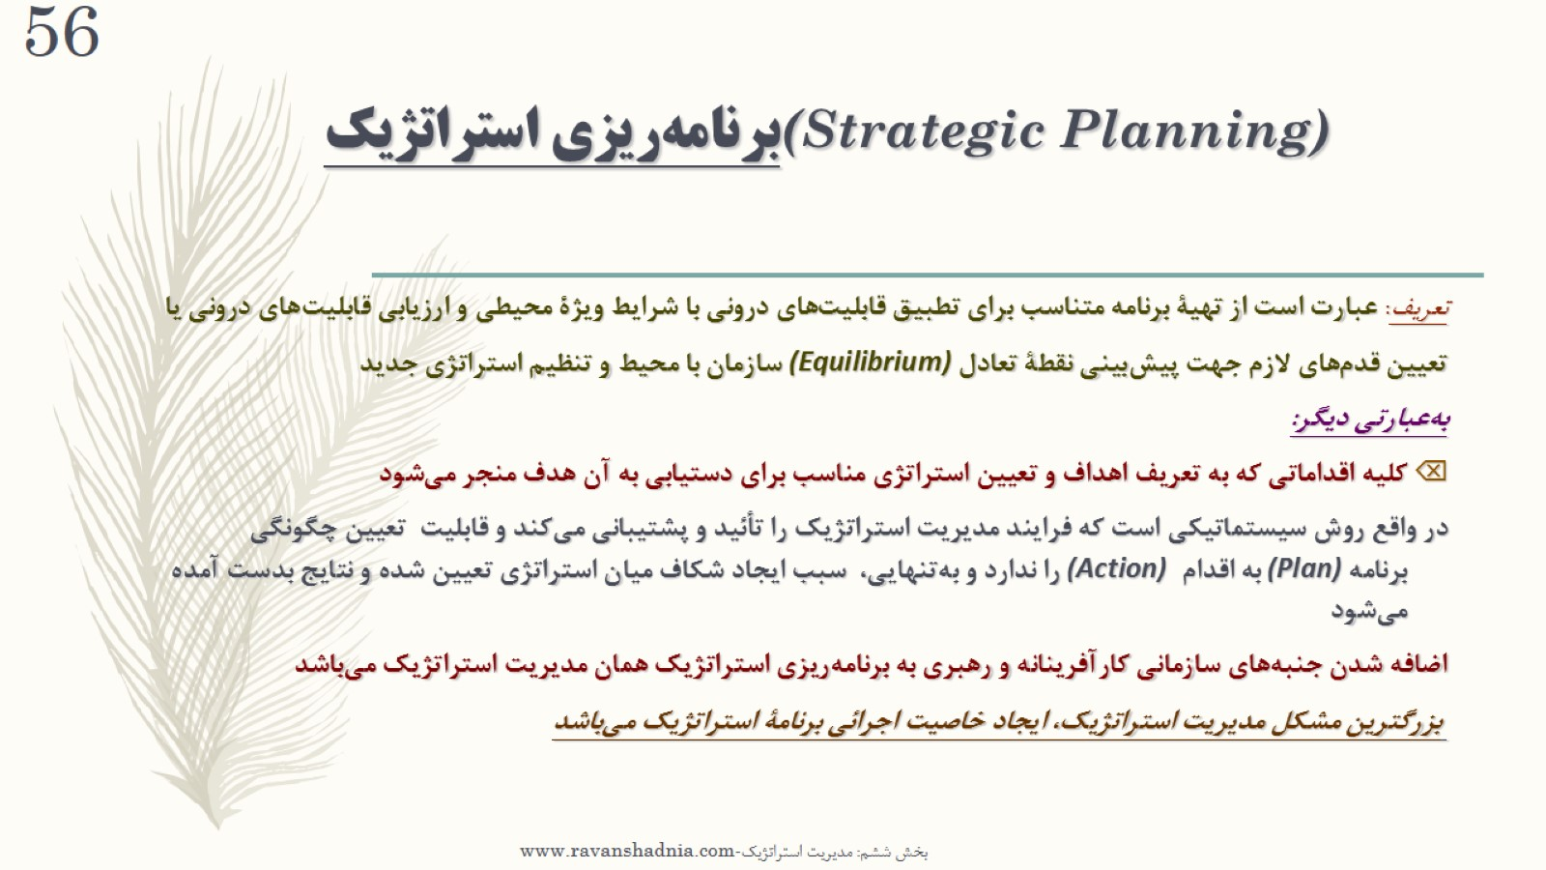
برنامه‏ريزي استراتژيك(Strategic Planning)

Slide 57
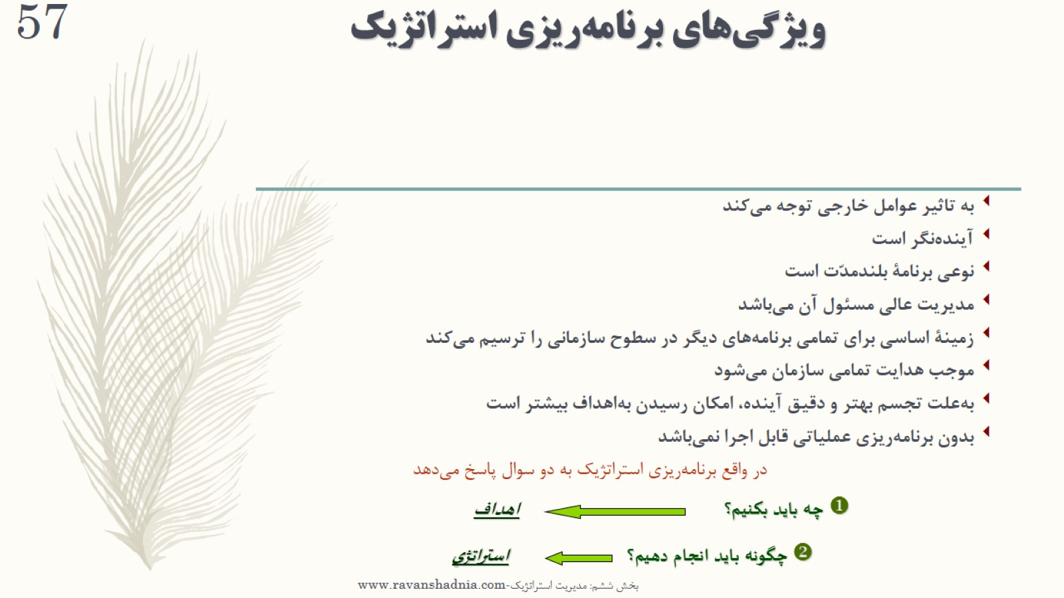
ويژگي‏هاي برنامه‏ريزي استراتژيك

Slide 58
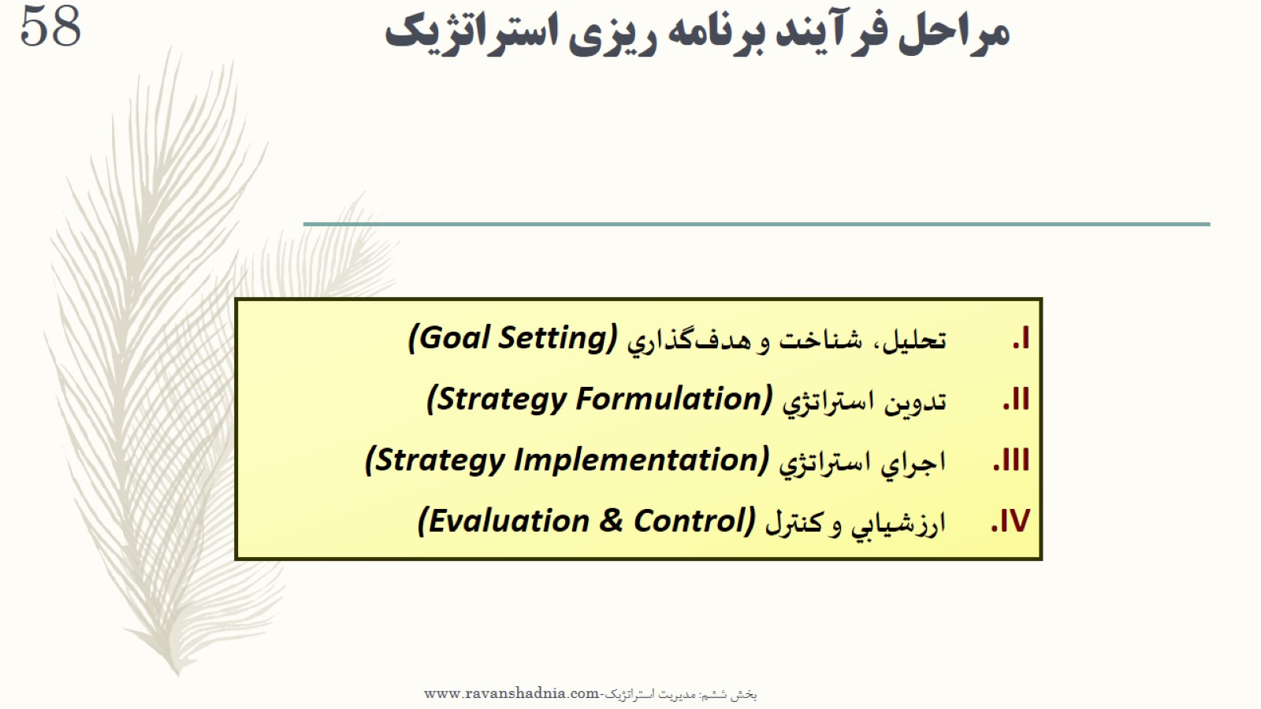
مراحل فرآيند برنامه ریزی استراتژيك

Slide 59
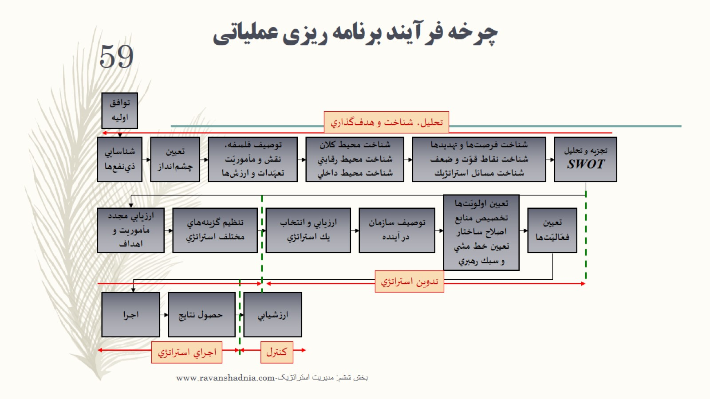
چرخه فرآيند برنامه ريزي عملياتي

Slide 60
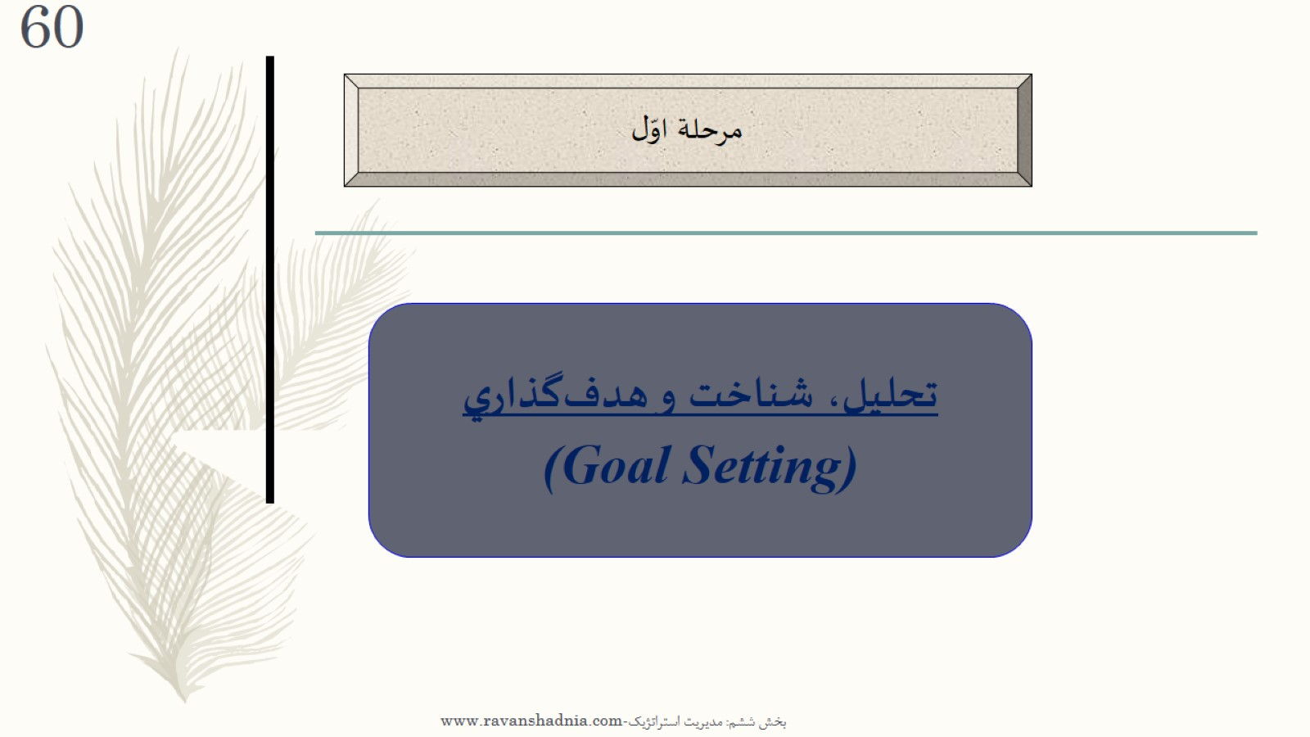

Slide 61

تحليل، شناخت و هدف‏گذاري

Slide 62

ذي‏نفع‏ها(Stakeholders)

Slide 63

شناسائی مشتريان و نيازهای آنها

Slide 64

چشم‏انداز(Vision)

Slide 65

ويژگی چشم انداز:

Slide 66

نحوه تهيه چشم انداز:

Slide 67

رسالت يا مأموريّت(Mission)

Slide 68

رسالت يا مأموريّت (ادامه)

Slide 69

رسالت MISSION

Slide 70

ارزش هاVALUES

Slide 71

کاربرد ارزشهای سازمانی

Slide 72

نقش و اهداف بيانية مأموريّت

Slide 73

شناخت محيط‏هاي سازماني

Slide 74

شناخت محيط‏هاي سازماني (ادامه)

Slide 75

ارزيابي عوامل محيطي

Slide 76

ارزيابي عوامل دروني

Slide 77

ارزيابی عوامل داخلی موثر

Slide 78


Slide 79

انتخاب و تدوين استراتژي (Strategy Formulation)

Slide 80

مشخصات تصميم‏هاي استراتژيك

Slide 81

راه‏كارهاي استراتژي‏هاي اصلي (Generic Strategy Alternatives)

Slide 82


Slide 83

تدوين برنامة عملياتي

Slide 84


Slide 85

مراحل برنامه‏ريزي عملياتي

Slide 86

تجزيه و تحليل وضعيّت موجود منطقه

Slide 87

تعيين اهداف برنامه

Slide 88

اهميّت اهداف برنامه

Slide 89

اهميّت اهداف برنامه

Slide 90

نكاتي كه در تعيين اهداف مي‏بايستي رعايت شود

Slide 91

خصوصيات اهداف اختصاصي(Specific Objectives)

Slide 92

(Strategies) تعيين استراتژي‏ها

Slide 93

(Activities) تعيين فعّاليّت‏ها

Slide 94

جدول زمان‏بندي (Time Table)

Slide 95

جدول گانت (Gantt Chart)

Slide 96


Slide 97

ارزشيابي و كنترل (Evaluation & Control)

Slide 98

پايش و ارزشيابي برنامه

Slide 99

مدیریت سبد پروژه ها

Slide 100

پورتفولیو

Slide 101

ريسک هاي سبد سرمايه گذاري

Slide 102

سلسله مراتب ریسک

Slide 103


Slide 104

مدیریت سبد پروژه ها چیست؟

Slide 105


Slide 106

چرا مدیریت سبد پروژه ها مهم است؟

Slide 107

ریسک سبد پروژه ها

Slide 108

انواع مدیریت سبد پروژه ها

Slide 109

برخی سوالات در مورد سبد پروژه های سازمان

Slide 110

تفاوت های مدیریت پروژه و مدیریت سبد پروژه ها

Slide 111

چرخه عمر مدیریت سبد پروژه ها

Slide 112

سطوح مدیریت سبد پروژه ها

Slide 113

4 سطح بلوغ مدیریت سبد پروژه

Slide 114

PPM Stakeholders

Slide 115

عوامل موفقیت مدیریت سبد پروژ ه ها

Slide 116

عوامل عدم کارایی مدیریت سبد پروژه ها

Slide 117

ارتباط مديريت سبدپروژه ها با استراتژي سازمان

Slide 118


Slide 119

مدیریت سبد پروژه ها شامل چه قسمت هاییست

Slide 120

فاز ها ی مدیریت سبد پروژه ها

Slide 121

اولویت بندی

Slide 122

انتخاب سبد پروژه‌ها

Slide 123

روش‌هاي انتخاب سبد پروژه‌ها

Slide 124

نمونه ماتریس پورتفولیو

Slide 125


Slide 126

فرایند پیاده سازی مدیریت سبد پروژه

Slide 127

فرایند پیاده سازی مدیریت سبد پروژه

Slide 128

ابزار های مدیریت سبد پروژ ه ها

Slide 129

ECV (Expected Commercial Value)

Slide 130

نمودار بالونی

Slide 131

Dashboards

Slide 132

Sample Screen from the Microsoft Enterprise Project Management Solution

Slide 133

مدیریت سازمان های پروژه محور OPM3

Slide 134

شماي كلي OPM3

Slide 135

شماي كلي OPM3 – معرفي (ادامه)

Slide 136

شماي كلي OPM3 – فوايد OPM3

Slide 137

شماي كلي OPM3 – فوايد OPM3

Slide 138

شماي كلي OPM3 سازمانهاي موفق

Slide 139

شماي كلي OPM3 – استانداردها

Slide 140

فراتر از پروژه‌هاي منفرد

Slide 141

شماي كلي OPM3 – از بين بردن شكاف

Slide 142

فرآيند توسعه OPM3 – داراي پايه قوي

Slide 143

مراحل مديريت سبد پروژه مطابق OPM3

Slide 144

استاندارد OPM3 - عناصر

Slide 145

استاندارد OPM3 – شناخت اجزاي مدل

Slide 146

استاندارد OPM3 راهكار برتر

Slide 147

استاندارد OPM3 مهارتها

Slide 148

استاندارد OPM3 نتايج و شاخص كليدي اندازه‌گيري

Slide 149

استاندارد OPM3 وابستگي‌ها

Slide 150

استاندارد OPM3 اجزا (مثال)

Slide 151

استاندارد OPM3 – اجزا (مثال)

Slide 152


Slide 153

دسته‌بندي - نظر اجمالي

Slide 154

دسته‌بندي (PPP)

Slide 155

دسته‌بندي (SMCI)

Slide 156

گامهاي OPM3

Slide 157

نتايج خود ارزيابي

Slide 158

نتايج خود ارزيابي

Slide 159

نتايج خود ارزيابي

Slide 160

نتايج خود ارزيابي

Slide 161

نتايج خود ارزيابي

Slide 162

تحلیل

Slide 163


Slide 164

ارتباط با ما

Slide 165


